Slide 1
의료 비즈니스 시나리오 기반의 머신러닝 분석

Slide 2
Ⅰ.
의료에서의 머신러닝
Ⅲ.
분류 모델 학습
의료에서의 데이터과학 및 머신러닝
국내 의료 데이터 소개
R 기반 분석 환경 구성
의사결정나무 기반 모델 생성
향후 고려할 수 있는 추가 모델링 방안
Ⅱ.
의사결정나무 기반 모델
CART (Classification and Regression Tree) 모델의 이해
랜덤 포레스트 (Random forest) 모델의 이해
XGBoost 모델의 이해

Slide 3

Ⅰ. 의료에서의 머신러닝
의료에서의 데이터과학 및 머신러닝
국내 의료 데이터 소개

Slide 4

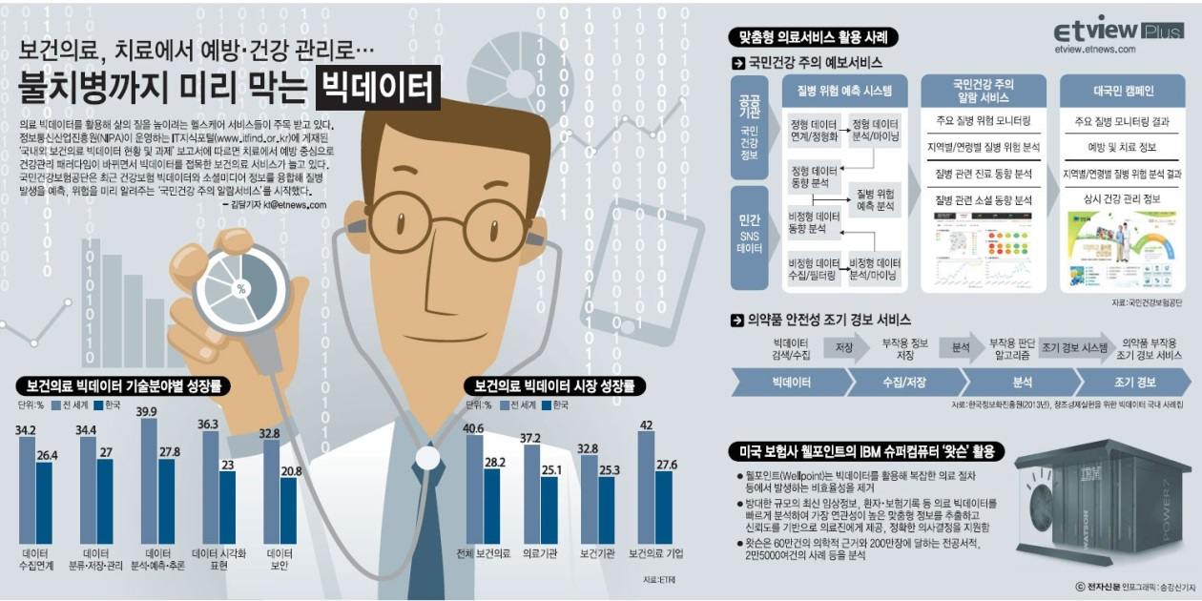

I. 의료에서의 머신러닝
1
의료에서의 데이터과학 및 머신러닝
의료에서의 데이터 과학
병원에서는 대규모 병원정보시스템 (Hospital Information System: HIS) 을 구축하여 환자와 병원, 의료진 간에 발생하는 여러 상호작용을 데이터화하고자 많은 노력을 기울이고 있다.
병원 내 데이터뿐만 아니라, 병원 외적 데이터를 함께 활용하려는 노력도 꾸준히 이어지고 있다. 과거 구글 검색 쿼리 이력을 이용(Google Trend)하여 독감 유행을 예측한 연구를 기점으로 소셜 미디어 상에 질병 관련 동향을 파악하고자 하는 연구가 진행이 되었다. 최근에는 IoT, 헬스케어 디바이스를 바탕으로 환자의 상태를 꾸준히 모니터링 한 데이터를 활용하고, 이를 병원 내 검사/진단 데이터와 연계하여 새로운 정보를 추출하려는 연구도 많이 진행이 되고 있다.
보건의료 빅데이터 (출처: 전자신문, http://www.etnews.com/20140904000312)
Notes:
※ 프로그램(코드 및 해설)은 슬라이드 노트에 표현한다.
1,.1 벡터(Vector)
벡터를 구성하는 모든 성분은 같은 타입이어야 한다. 실수(double), 정수(integer), 문자열(string), 논리값(logical) 등으로 구성할 수 있다.
벡터의 각 성분은 위치에 따라 인덱싱한다.R에서 인덱싱은 []를 이용한다. 여러 성분을 동시에 인덱싱해서 벡터의 일부를 추출해 부분 벡터를 만드는 것도 가능하다.
벡터의 성분은 숫자로 된 인덱스 대신 이름을 가질 수 있다.
x <- c(1, 2.5, 3.2) # double
y <- c(1L, 2L, 3L) # integer
z <- c("KTX", "Saemaul", "Mugunghwa") # string
v <- c(TRUE, FALSE, FALSE, TRUE) # logical
x[3] # x의 세 번째 성분
x[c(1,3)] # x의 첫 번째, 세 번째 성분을 추출한 부분 벡터
fruit <- c(5, 3, 2)
names(fruit) <- c("apple", "orange", "peach")
fruit
fruit[c("apple", "peach")]
fruit <- setNames(c(5, 3, 2), c("apple", "orange", "peach"))

Slide 5

I. 의료에서의 머신러닝
의료에서의 머신러닝 및 딥러닝
인공지능 (Artificial Intelligence: AI) 이 큰 화두가 되면서 의료 분야에서도 이를 적극적으로 활용하려는 시도가 폭발적으로 증가함.
특히 인공지능 핵심 기술인 머신러닝 및 딥러닝을 활용하는 부분에 많은 연구자들, 실무자들이 관심을 갖고 있음.
머신러닝은 어떤 현상을 표현한 데이터를 학습함으로써, 그 현상을 모델링 하는 기술을 의미함. 기존 전문가의 직관에 의존한 단순한 모델을 넘어서서 좀 더 복잡한 현상을 학습하는 알고리즘을 적용하고자 하는 것이 머신러닝의 핵심.
인공신경망 (Artificial neural network) 에서 발전한 딥러닝 모델은 알고리즘 목적에 맞게 데이터의 표현을 같이 학습한다는 특징을 갖고 있다.
인공지능, 머신러닝, 그리고 딥러닝 (출처: https://blogs.nvidia.com/blog/2016/07/29/whats-difference-artificial-intelligence-machine-learning-deep-learning-ai/)
Notes:
※ 프로그램(코드 및 해설)은 슬라이드 노트에 표현한다.
1,.1 벡터(Vector)
벡터를 구성하는 모든 성분은 같은 타입이어야 한다. 실수(double), 정수(integer), 문자열(string), 논리값(logical) 등으로 구성할 수 있다.
벡터의 각 성분은 위치에 따라 인덱싱한다.R에서 인덱싱은 []를 이용한다. 여러 성분을 동시에 인덱싱해서 벡터의 일부를 추출해 부분 벡터를 만드는 것도 가능하다.
벡터의 성분은 숫자로 된 인덱스 대신 이름을 가질 수 있다.
x <- c(1, 2.5, 3.2) # double
y <- c(1L, 2L, 3L) # integer
z <- c("KTX", "Saemaul", "Mugunghwa") # string
v <- c(TRUE, FALSE, FALSE, TRUE) # logical
x[3] # x의 세 번째 성분
x[c(1,3)] # x의 첫 번째, 세 번째 성분을 추출한 부분 벡터
fruit <- c(5, 3, 2)
names(fruit) <- c("apple", "orange", "peach")
fruit
fruit[c("apple", "peach")]
fruit <- setNames(c(5, 3, 2), c("apple", "orange", "peach"))

Slide 6
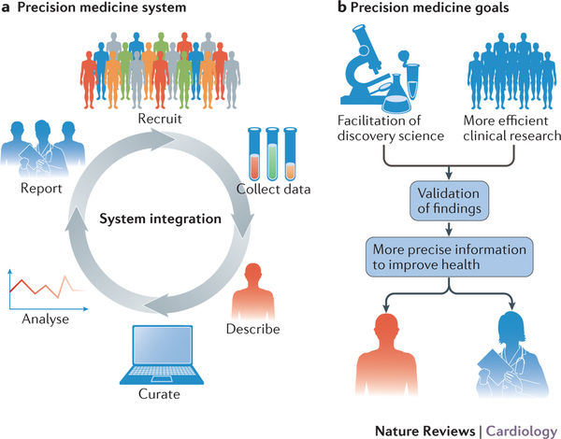
I. 의료에서의 머신러닝
의료 AI는 정밀의료 (Precision medicine) 에도 큰 영향을 끼칠 것으로 기대됨.
정밀의료란 환자의 상태를 고려한 맞춤의료를 넘어서서, 해당 환자의 유전자 정보, 스마트 디바이스를 바탕으로 모니터링 된 환자의 상태 등을 고려하는 의료행위를 말한다. 정밀의료의 도입은 유전자 및 의료 빅데이터 분석을 통해 병의 치료 외 예방에도 많은 도움을 줄 것으로 기대하며, 개인의 생활습관을 고려하는 치료를 제공할 수 있다는 것 또한 정밀의료 도입으로 기대하는 부분이다. 정밀의료 도입을 위해 다양한 데이터를 수집 및 통합 후, 맞춤치료를 제공하는 부분에서 머신러닝 및 딥러닝은 큰 역할을 할 수 있을 것이다.
심장학에서의 정밀의료
(출처: Nature Review Cardiology)
Notes:
※ 프로그램(코드 및 해설)은 슬라이드 노트에 표현한다.
1,.1 벡터(Vector)
벡터를 구성하는 모든 성분은 같은 타입이어야 한다. 실수(double), 정수(integer), 문자열(string), 논리값(logical) 등으로 구성할 수 있다.
벡터의 각 성분은 위치에 따라 인덱싱한다.R에서 인덱싱은 []를 이용한다. 여러 성분을 동시에 인덱싱해서 벡터의 일부를 추출해 부분 벡터를 만드는 것도 가능하다.
벡터의 성분은 숫자로 된 인덱스 대신 이름을 가질 수 있다.
x <- c(1, 2.5, 3.2) # double
y <- c(1L, 2L, 3L) # integer
z <- c("KTX", "Saemaul", "Mugunghwa") # string
v <- c(TRUE, FALSE, FALSE, TRUE) # logical
x[3] # x의 세 번째 성분
x[c(1,3)] # x의 첫 번째, 세 번째 성분을 추출한 부분 벡터
fruit <- c(5, 3, 2)
names(fruit) <- c("apple", "orange", "peach")
fruit
fruit[c("apple", "peach")]
fruit <- setNames(c(5, 3, 2), c("apple", "orange", "peach"))

Slide 7
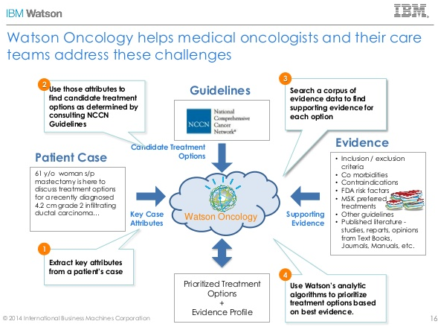
I. 의료에서의 머신러닝
의료 비즈니스 사례
IBM Watson for Oncology and Genomics: 의료에서의 빅데이터를 활용한 사례 중 가장 널리 알려진 것은 IBM Watson 이다. IBM Watson은 종양학 (oncology) 과 유전체학 (genomics) 관련하여 국내외에서 공격적으로 마케팅을 펼쳐왔다.
본래 IBM Watson은 학습한 데이터, 지식을 기반으로 자연어 형식으로 된 질문들에 대하여 응답을 할 수 있는 인공지능 시스템이다. IBM Watson for Oncology and Genomics 는 종양학, 유전체학 관련된 학술자료, 검사자료 (공식 소개자료에 따르면 의학 잡지, 교과서, 천만 페이지 이상의 텍스트) 를 학습하고, 이를 바탕으로 병원 내 환자들에게 맞춤 치료 옵션들을 제공하는 기능을 제공한다.
이러한 기능을 제공할 수 있는 것은 IBM Watson이 오랜 기간 축적한 자연어 처리 기술, 정형 데이터와 비정형 데이터의 통합 및 분석 노하우 덕분일 것이다.

Slide 8
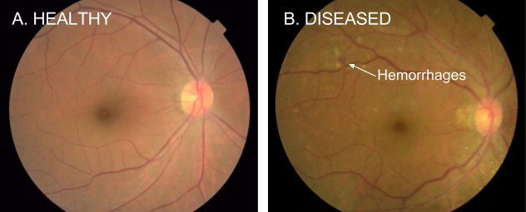
I. 의료에서의 머신러닝
의료 비즈니스 사례
Google’s DeepMind Health and Google Brain’s research: 딥마인드는 2016년 영국 NHS (National Health Service) 와의 긴밀한 협력관계를 구축하고 NHS가 수집한 의료 데이터에 대한 접근권을 확보하였다. 이를 기반으로 하여 딥마인드는 스트림스 (Streams) 라는 앱을 만들어 병원 직원들이 신장질환 환자를 모니터링 할 수 있는 서비스를 제공하였다.
딥마인드는 머신러닝 및 딥러닝을 활용한 연구도 발표하였다. 이들은 영국 무어필드 안과 병원 (Moorfileds Eye Hospital) 과의 연구를 진행하여, 안저검사 (Optical coherence tomography: OCT) 에서 발생한 이미지 데이터로부터 황반변성 (Macular Degeneration), 당뇨 합병증에 의한 시력 손실 등의 징후를 찾아내는 딥러닝 모델을 개발하였다.
구글 브레인 팀에서도 안저검사 이미지를 바탕으로 당뇨 망막병증 (diabetic retinopathy) 이 있는 이미지를 분류하는 deep convolutional neural network 모델을 개발하였다. 해당 연구를 기술한 논문은 의학 분야에서 손꼽히는 저널인 JAMA 에 출판되었다.
DR을 검사하기 위해 취한 망막 안저 사진의 예.
왼쪽 (A) : 건강한 망막
오른쪽 (B) : 수차례 출혈(적색 반점)로 인해 나타나는 당뇨 망막 병증이 있는 망막
(출처: https://research.googleblog.com/2016/11/deep-learning-for-detection-of-diabetic.html, https://jamanetwork.com/journals/jama/fullarticle/2588763)

Slide 9
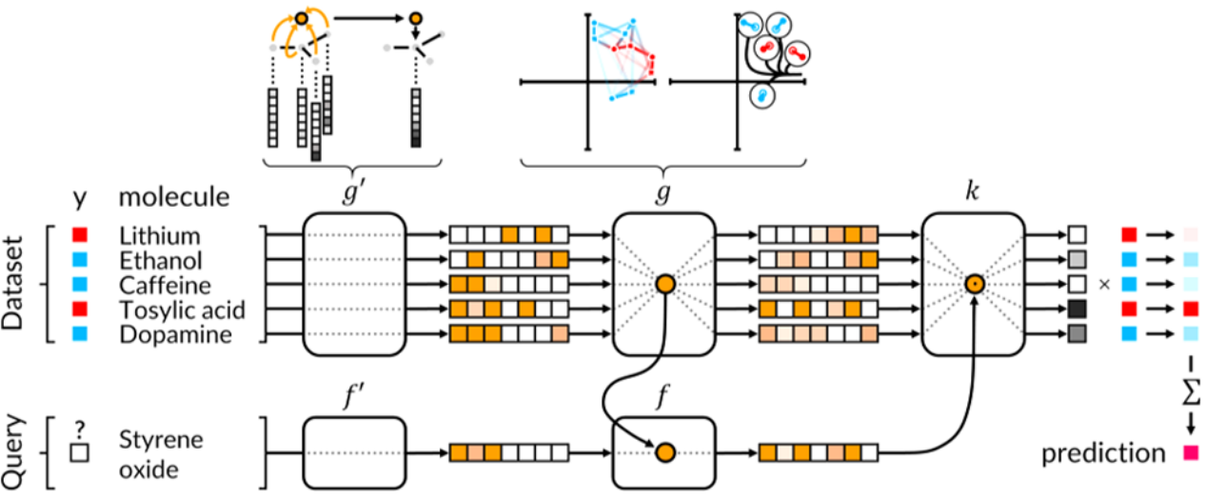
I. 의료에서의 머신러닝
의료 비즈니스 사례
신약 개발을 위한 머신러닝의 활용: 신약 발견 및 개발 (drug discovery and development) 분야에서도 머신러닝이 활용된 사례들이 있다.
전통적인 신약 개발 단계에서는 먼저 의학적 개발 목표를 설정한 후, 목표 달성을 위해 신물질을 도입하여 효능을 탐색한다. 이후, 신약의 제조 공정을 개발하고 안전성 및 유효성을 검증하며, 임상시험을 통해 식약청 승인을 받는 과정이 수반된다. 신약 개발에서 상당한 시간이 소요되는 이유는 신약을 위한 신물질을 탐색하는 단계와 이에 따른 효능을 탐색하는 과정이 성공하기 어렵기 때문이다. 해당 과정을 통해 수 많은 실패를 경험하게 되고 이에 시간이 오래 걸릴 수 밖에 없다. 이에 약물에 포함시킬 물질 중 유효한 후보를 정확하고 빠르게 탐지하는 것이 중요하다. 이에 스탠포드 비제이 판데 (Vijay Pande) 교수 연구팀은 적은 데이터로 신약물 발견을 할 수 있는 one-shot learning 알고리즘을 제안하였다. One-shot learning은 상대적으로 적은 데이터로도 의사추론을 가능하게 하는 머신러닝의 일종이다.
Schematic of Network Architecture for one-shot learning in drug discovery. (출처: http://pubs.acs.org/doi/full/10.1021/acscentsci.6b00367)

Slide 10
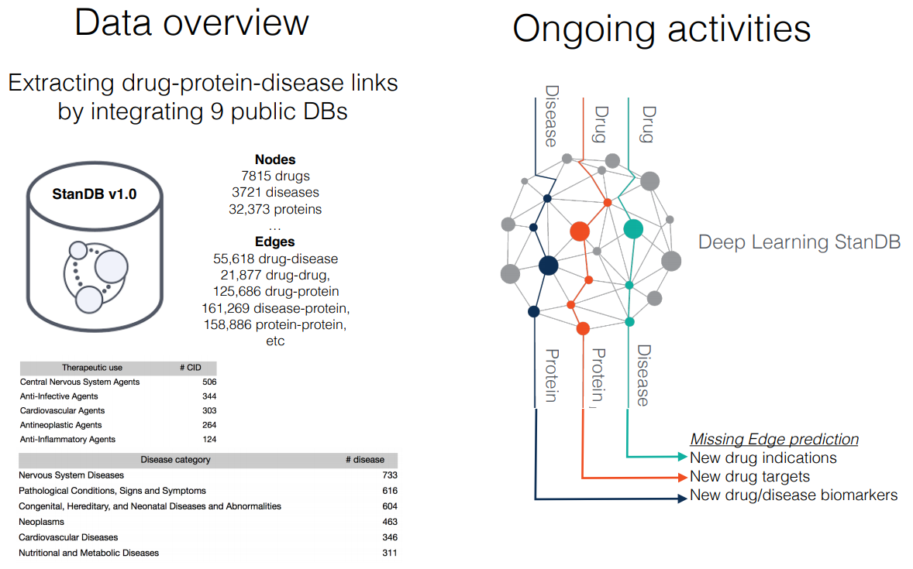
I. 의료에서의 머신러닝
Standigm이라는 국내 스타트업이 신약 개발에 인공지능을 접목하는 프로젝트들을 수행 중에 있다. 아래 그림은 그래프 구조의 DB를 딥러닝으로 학습하여 새로운 약물이 적용될 수 있는 연결을 찾는 부분을 도식화한 것이다.
Learning graphDB and predicting new drug indications, drug biomarkers, etc. (출처: http://www.standigm.com/assets/pdf/Standigm_P3_Building_Learning_biological_knowledge.pdf)
이외에도 머신러닝은 의료 각 분야에 다양하게 적용되고 있으며, 현재 발전 진행 중이다. 심전도 신호 데이터를 바탕으로 심부전증의 예측, 인슐린 등의 약제 처방 내역을 바탕으로 한 혈당 조절 장애 예측 등 환자로부터 검출된 데이터를 이용하여 그 환자의 상태를 진단 및 예측하는 연구에도 머신러닝이 많이 이용되고 있다. 딥러닝 기반의 음성인식 기술은 EMR, 판독문을 작성하는 의사들의 수고를 덜어줄 것으로 기대하고 있다.

Slide 11
I. 의료에서의 머신러닝
2
국내 의료 데이터 소개
국민건강보험공단 데이터 소개
국민건강보험공단에서는 두 가지 형태의 DB 서비스를 제공한다. 하나는 표본연구DB이며 기 구축된 코호트DB를 활용하는 것이다. 다른 하나는 맞춤형연구DB이며, 건강정보자료를 정책 및 학술 연구목적으로 이용할 수 있도록 수요맞춤형 자료로 가공하여 제공한다. 전자는 원격연구분석시스템을 통해 분석 가능하며, 후자는 건강보험공단 내 “데이터분석실”에서 분석 가능하다.
DB 이름 | 세부내역
표본코호트2.0 DB | [기준] 2006년 1년간 건강보험가입자 및 의료급여수급권자 자격을 유지한 전국민 [대상자] 100만명 [연도] 2002 ~ 2015년(14년) [표본추출] 전국민 모집단의 2%, 성·연령·가입자구분·보험료 분위·지역별 층화추출 [내용] 사회ㆍ경제적 현황(자격 및 보험료, 장애 및 사망), 의료이용 현황(진료 및 건강검진), 요양기관 현황
건강검진코호트유 | [기준] 2002년 자격유지자 중 2002~2003년 40~79세 일반건강검진 수검자 [대상자] 약 51만명 [연도] 2002 ~ 2015년 (14개년) [내용] 사회·경제적 자격 변수(장애 및 사망 포함), 의료이용(진료 및 건강검진)현황, 요양기관 현황
노인코호트DB | [기준] 2002년 자격유지자 중 만 60세 이상 대상자 [대상자] 약 55만명 [연도] 2002 ~ 2015년 (14개년) [내용] 사회·경제적 자격 변수(장애 및 사망 포함), 의료이용(진료 및 건강검진)현황, 요양기관 현황, 노인장기요양 서비스 현황
직장여성코호트DB | [기준] 2007년 자격유지자 중 15~64세(생산가능인구) 직장 여성 [대상자] 약 18만명 [연도] 2007 ~ 2015년 (9개년) [내용] 사회·경제적 자격 변수(장애 및 사업장 포함), 의료이용(진료 및 건강검진)현황, 요양기관 현황
영유아검진코호트DB | [기준] 영유아검진 1~2차를 1회 이상 받은 전체 수검자 중 2008~2012년 출생자를 추출하여 각 출생연도별 5% 표본 추출 [연도] 2008 ~ 2015년 (8개년) [내용] 사회·경제적 자격 변수(장애 및 사망), 의료이용(진료 및 건강검진)현황, 요양기관 현황

Slide 12
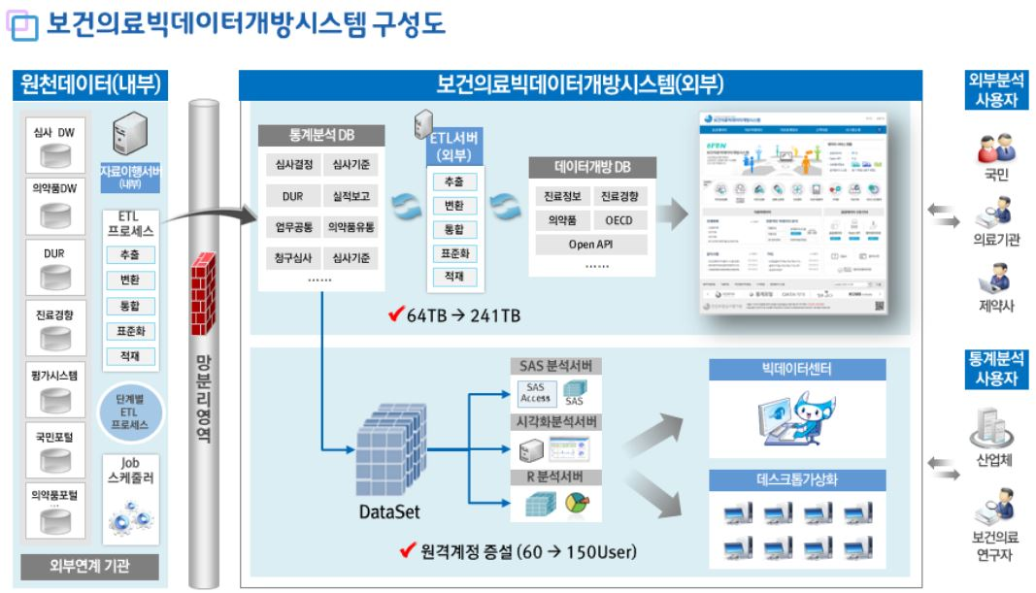
I. 의료에서의 머신러닝
건강보험심사평가원 청구데이터 소개
심평원의 청구데이터는 국내에서 헬스케어 서비스 제공자가 환자에게 제공한 진료 서비스를 보험자에게 청구하면서 발생 하는 정보를 저장한 것이다. 2013년 정부 3.0 정책 과제인 “공공기관의 빅데이터 개방, 공유, 활용을 통한 각 분야의 가치 및 혁신 창출“을 기반으로 데이터 개방이 가속화되었다.
연구용 표본 청구데이터 주요 테이블
table 20: 명세서 일반내역
table 30: 진료내역
table 40: 상병내역
table 53: 처방전 상세내역
보건의료빅데이터개방시스템 (출처: http://opendata.hira.or.kr)

Slide 13

Ⅱ. 의사결정나무 기반 모델
CART (Classification and Regression Tree) 모델의 이해
랜덤 포레스트 (Random forest) 모델의 이해
XGBoost 모델의 이해

Slide 14
II. 의사결정나무 기반 모델
1
CART (Classification and Regression Tree) 모델의 이해
CART (Classification and Regression Tree) 모델의 학습
CART는 여러 의사결정나무 알고리즘 중 하나
최근 널리 쓰이는 랜덤 포레스트, XGBoost의 기반
이름에 나와있듯이, 분류 모델 (classification), 회귀 모델 (regression) 이 모두 가능
CART는 뿌리 노드 (root node) 에서부터 가지 (branch) 를 확장하여 여러 개의 잎 노드 (leaf node) 를 만드는 것이 목표
이항 분리 (binary split) : 각 노드에서 가지를 칠 때에는 데이터 내 입력 변수 중 하나를 선택하고, 이 변수에서 기준 값을 선택하여 두 갈래로 나뉨. 이항 분리가 일어나는 노드를 의사결정 노드 (decision node) 라고 함.
decision node
Body
Temperature
ID | Body Temperature | Gives Birth? | Weight(kg) | … | Mammal?
1 | Warm | Yes | 65 | … | Mammal
2 | Warm | No | 0.32 | … | Non-mammal
3 | Cold | No | 0.14 | … | Non-mammal
4 | Warm | Yes | 3,000 | … | Mammal
5 | Cold | No | 127 | … | Non-mammal
6 | Cold | No | 0.35 | … | Non-mammal
7 | Warm | Yes | 1.5 | … | Mammal
… | … | … | … | … | …
Warm
Cold
Gives Birth
Non-mammals
Yes
No
Mammals
Non-mammals
leaf node
(terminal node)
Notes:
※ 프로그램(코드 및 해설)은 슬라이드 노트에 표현한다.
1,.1 벡터(Vector)
벡터를 구성하는 모든 성분은 같은 타입이어야 한다. 실수(double), 정수(integer), 문자열(string), 논리값(logical) 등으로 구성할 수 있다.
벡터의 각 성분은 위치에 따라 인덱싱한다.R에서 인덱싱은 []를 이용한다. 여러 성분을 동시에 인덱싱해서 벡터의 일부를 추출해 부분 벡터를 만드는 것도 가능하다.
벡터의 성분은 숫자로 된 인덱스 대신 이름을 가질 수 있다.
x <- c(1, 2.5, 3.2) # double
y <- c(1L, 2L, 3L) # integer
z <- c("KTX", "Saemaul", "Mugunghwa") # string
v <- c(TRUE, FALSE, FALSE, TRUE) # logical
x[3] # x의 세 번째 성분
x[c(1,3)] # x의 첫 번째, 세 번째 성분을 추출한 부분 벡터
fruit <- c(5, 3, 2)
names(fruit) <- c("apple", "orange", "peach")
fruit
fruit[c("apple", "peach")]
fruit <- setNames(c(5, 3, 2), c("apple", "orange", "peach"))

Slide 15
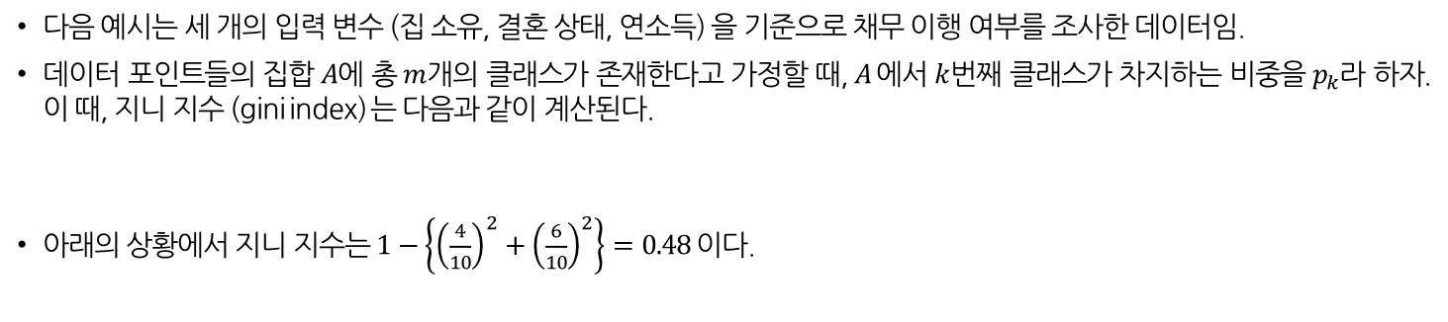
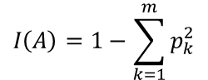
II. 의사결정나무 기반 모델
CART는 각 잎 노드 (leaf node) 에 속한 데이터 포인트들이 가장 순수한 (pure, homogeneous) 상태가 될 때까지 가지를 쳐 나가는 모델.
데이터 포인트들의 집합이 얼마나 불순한 상태 (impurity, heterogeneity) 인지를 정의하는 것이 필요.
CART를 분류를 위해 사용할 때에는 지니 지수 (gini index) 를, 회귀를 위해 사용할 때에는 분산 (variance) 혹은 오차제곱합 (Sum of Squared Error: SSE) 를 데이터 포인트들의 집합의 불순도로 사용함.
다음 예시는 세 개의 입력 변수 (집 소유, 결혼 상태, 연소득) 을 기준으로 채무 이행 여부를 조사한 데이터임.
데이터 포인트들의 집합 $A$에 총 $m$개의 클래스가 존재한다고 가정할 때, $A$에서 $k$번째 클래스가 차지하는 비중을 $p_{k}$라 하자. 이 때, 지니 지수 (gini index) 는 다음과 같이 계산된다.
아래의 상황에서 지니 지수는 $1−\left\{{\left(\frac{4}{10}\right)}^{2}+{\left(\frac{6}{10}\right)}^{2}\right\}=0.48$ 이다.
$$I\left(A\right)=1−\sum_{k=1}^{m}{p_{k}^{2}}$$
ID | 집 소유 | 결혼 | 연소득(K) | 채무불이행
1 | Yes | 미혼 | 125 | No
2 | No | 기혼 | 100 | No
3 | No | 미혼 | 70 | No
4 | Yes | 기혼 | 120 | No
5 | No | 이혼 | 95 | Yes
6 | No | 기혼 | 60 | No
7 | Yes | 이혼 | 220 | No
8 | No | 미혼 | 85 | Yes
9 | No | 기혼 | 75 | No
10 | No | 미혼 | 90 | Yes
채무불이행=No
채무불이행=Yes
Notes:
※ 프로그램(코드 및 해설)은 슬라이드 노트에 표현한다.
1,.1 벡터(Vector)
벡터를 구성하는 모든 성분은 같은 타입이어야 한다. 실수(double), 정수(integer), 문자열(string), 논리값(logical) 등으로 구성할 수 있다.
벡터의 각 성분은 위치에 따라 인덱싱한다.R에서 인덱싱은 []를 이용한다. 여러 성분을 동시에 인덱싱해서 벡터의 일부를 추출해 부분 벡터를 만드는 것도 가능하다.
벡터의 성분은 숫자로 된 인덱스 대신 이름을 가질 수 있다.
x <- c(1, 2.5, 3.2) # double
y <- c(1L, 2L, 3L) # integer
z <- c("KTX", "Saemaul", "Mugunghwa") # string
v <- c(TRUE, FALSE, FALSE, TRUE) # logical
x[3] # x의 세 번째 성분
x[c(1,3)] # x의 첫 번째, 세 번째 성분을 추출한 부분 벡터
fruit <- c(5, 3, 2)
names(fruit) <- c("apple", "orange", "peach")
fruit
fruit[c("apple", "peach")]
fruit <- setNames(c(5, 3, 2), c("apple", "orange", "peach"))

Slide 16
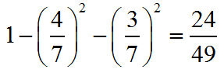
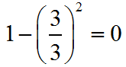
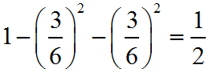
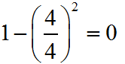
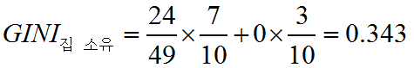
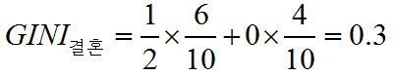
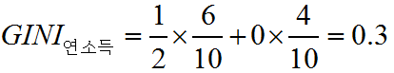
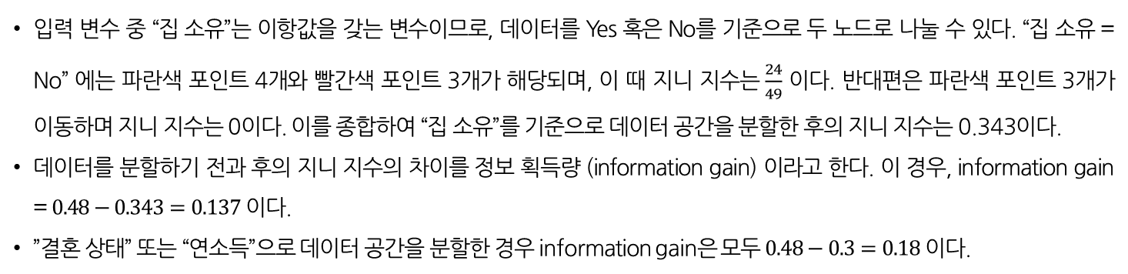
II. 의사결정나무 기반 모델
입력 변수 중 “집 소유”는 이항값을 갖는 변수이므로, 데이터를 Yes 혹은 No를 기준으로 두 노드로 나눌 수 있다. “집 소유 = No” 에는 파란색 포인트 4개와 빨간색 포인트 3개가 해당되며, 이 때 지니 지수는 $\frac{24}{49}$ 이다. 반대편은 파란색 포인트 3개가 이동하며 지니 지수는 0이다. 이를 종합하여 “집 소유”를 기준으로 데이터 공간을 분할한 후의 지니 지수는 0.343이다.
데이터를 분할하기 전과 후의 지니 지수의 차이를 정보 획득량 (information gain) 이라고 한다. 이 경우, information gain = $0.48−0.343=0.137$ 이다.
”결혼 상태” 또는 “연소득”으로 데이터 공간을 분할한 경우 information gain은 모두 $0.48−0.3=0.18$ 이다.
채무불이행=No
채무불이행=No
채무불이행=No
채무불이행=Yes
채무불이행=Yes
채무불이행=Yes
집 소유
= No
집 소유
= Yes
결혼
= {미혼, 이혼}
결혼
= 기혼
연소득(K)
≤ 97K
연소득(K)
> 97K
Notes:
※ 프로그램(코드 및 해설)은 슬라이드 노트에 표현한다.
1,.1 벡터(Vector)
벡터를 구성하는 모든 성분은 같은 타입이어야 한다. 실수(double), 정수(integer), 문자열(string), 논리값(logical) 등으로 구성할 수 있다.
벡터의 각 성분은 위치에 따라 인덱싱한다.R에서 인덱싱은 []를 이용한다. 여러 성분을 동시에 인덱싱해서 벡터의 일부를 추출해 부분 벡터를 만드는 것도 가능하다.
벡터의 성분은 숫자로 된 인덱스 대신 이름을 가질 수 있다.
x <- c(1, 2.5, 3.2) # double
y <- c(1L, 2L, 3L) # integer
z <- c("KTX", "Saemaul", "Mugunghwa") # string
v <- c(TRUE, FALSE, FALSE, TRUE) # logical
x[3] # x의 세 번째 성분
x[c(1,3)] # x의 첫 번째, 세 번째 성분을 추출한 부분 벡터
fruit <- c(5, 3, 2)
names(fruit) <- c("apple", "orange", "peach")
fruit
fruit[c("apple", "peach")]
fruit <- setNames(c(5, 3, 2), c("apple", "orange", "peach"))

Slide 17
II. 의사결정나무 기반 모델
CART (Classification and Regression Tree) 모델의 특징
학습 데이터에 대한 정확도를 (이론상으로) 100%로 만드는 것이 가능: 데이터 공간을 끊임없이 분할하여 모든 잎 노드의 불순도를 0으로 만들면 된다. 이러한 의사결정나무 모델을 전체 자란 나무 (full-grown tree) 라고 한다. Full-grown tree는 학습 데이터에 대한 정확도는 높지만, 따로 분류 성능 검증을 위해 마련해두는 검증 데이터셋 (validation dataset or development dataset), 테스트 데이터셋 (test dataset), 그리고 앞으로 새롭게 등장할 데이터셋에 대한 성능은 매우 떨어지는 과적합 (overfitting) 현상이 나타난다. CART 모델에서는 과적합 문제를 방지하기 위해 조기 학습 종료 (early stopping), 가지치기 (pruning) 등 다양한 모델 제약 방법을 사용할 수 있다. 이 부분은 본 교재에서는 다루지 않으며, 관심이 있는 경우 다른 문헌을 참고하자.
입력 변수를 평가하고 선택하는 과정이 모델 학습 과정에 포함되어 있음: 일반적으로 머신러닝 모델링 시 최적의 입력 변수 집합을 찾는 과정은 매우 중요하다. 머신러닝 모델의 성능은 입력 변수의 조합 및 선택에 따라 많이 달라지며, 차원의 저주를 해결하는 측면에서도 중요하다. 입력 변수 집합을 찾는 것과 머신러닝 모델 학습은 대개 이원적으로 이루어지나, 의사결정나무 모델의 경우 학습과 입력 변수 선택이 동시에 이루어진다는 특징이 있다.
높은 설명력에 비해 비교적 낮은 예측 성능: CART 모델은 데이터 포인트의 출력 변수를 예측하는 일련의 규칙을 생성해낸다. 가령 앞의 예제로는 ”만약 결혼 상태가 미혼 혹은 이혼이고, 집을 갖지 않으며, 연소득이 97K 이상이면 채무를 불이행한다” 라는 규칙을 만들 수 있다. 다만, 데이터 공간을 입력 변수에 대한 수직적인 축으로 공간을 분할한다는 측면에서 생성되는 분류 경계면 / 회귀면이 지나치게 복잡해질 수 있으며, 이는 과적합 문제로 이어질 수 있다.
단일 CART 모델은 뚜렷한 특징이 있는 동시에 예측 성능이 비교적 낮다는 문제가 있다. 그러나 여러 CART 모델을 혼합하는 방법들은 현재 가장 널리 사용되는 머신러닝 모델 중 일부에 해당한다. 이들이 바로 랜덤 포레스트 (Random forest) 와 XGboost 이다.
Notes:
※ 프로그램(코드 및 해설)은 슬라이드 노트에 표현한다.
1,.1 벡터(Vector)
벡터를 구성하는 모든 성분은 같은 타입이어야 한다. 실수(double), 정수(integer), 문자열(string), 논리값(logical) 등으로 구성할 수 있다.
벡터의 각 성분은 위치에 따라 인덱싱한다.R에서 인덱싱은 []를 이용한다. 여러 성분을 동시에 인덱싱해서 벡터의 일부를 추출해 부분 벡터를 만드는 것도 가능하다.
벡터의 성분은 숫자로 된 인덱스 대신 이름을 가질 수 있다.
x <- c(1, 2.5, 3.2) # double
y <- c(1L, 2L, 3L) # integer
z <- c("KTX", "Saemaul", "Mugunghwa") # string
v <- c(TRUE, FALSE, FALSE, TRUE) # logical
x[3] # x의 세 번째 성분
x[c(1,3)] # x의 첫 번째, 세 번째 성분을 추출한 부분 벡터
fruit <- c(5, 3, 2)
names(fruit) <- c("apple", "orange", "peach")
fruit
fruit[c("apple", "peach")]
fruit <- setNames(c(5, 3, 2), c("apple", "orange", "peach"))

Slide 18
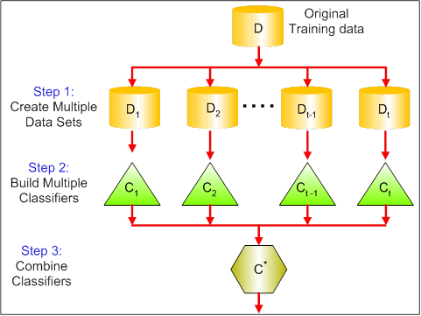
II. 의사결정나무 기반 모델
2
랜덤 포레스트 (Random forest) 모델의 이해
배깅 (Bagging)
머신러닝 모델 관련 이론에서 앙상블 (ensemble) 이란, 특정 문제를 해결하기 위해 단일 모델 하나를 사용하는 것이 아니라 여러 머신러닝 모델들을 혼합하는 것을 말한다. 직관적으로 보면 여러 개의 머신러닝 모델들을 사용함으로써, 하나의 모델을 사용할 때보다 더 복잡한 문제에 알맞는 분류 경계면 혹은 회귀면을 찾을 수 있을 것으로 기대된다. 실제로 앙상블은 Kaggle competitions 등 다양한 데이터 사이언스 컴피티션에서 아주 널리 사용되고 있으며, 실용적인 머신러닝 문제 (가령, 현실 비즈니스 문제를 해결하는 경우) 에도 많이 적용되고 있다.
배깅 (Bagging) 은 Bootstrap Aggregation 의 줄임말이다. 부트스트랩 (bootstrap) 은 통계학적 의미로 무작위 복원 추출 샘플링을 의미한다. 즉, 배깅은 여러 부트스트랩 데이터셋들 (혹은 무작위 복원 추출 데이터셋들) 각각에 머신러닝 모델을 학습한 후, 이들을 평균화하여 전체 결과를 뽑는다. 배깅을 도식화한 그림은 다음과 같다.
Notes:
※ 프로그램(코드 및 해설)은 슬라이드 노트에 표현한다.
1,.1 벡터(Vector)
벡터를 구성하는 모든 성분은 같은 타입이어야 한다. 실수(double), 정수(integer), 문자열(string), 논리값(logical) 등으로 구성할 수 있다.
벡터의 각 성분은 위치에 따라 인덱싱한다.R에서 인덱싱은 []를 이용한다. 여러 성분을 동시에 인덱싱해서 벡터의 일부를 추출해 부분 벡터를 만드는 것도 가능하다.
벡터의 성분은 숫자로 된 인덱스 대신 이름을 가질 수 있다.
x <- c(1, 2.5, 3.2) # double
y <- c(1L, 2L, 3L) # integer
z <- c("KTX", "Saemaul", "Mugunghwa") # string
v <- c(TRUE, FALSE, FALSE, TRUE) # logical
x[3] # x의 세 번째 성분
x[c(1,3)] # x의 첫 번째, 세 번째 성분을 추출한 부분 벡터
fruit <- c(5, 3, 2)
names(fruit) <- c("apple", "orange", "peach")
fruit
fruit[c("apple", "peach")]
fruit <- setNames(c(5, 3, 2), c("apple", "orange", "peach"))

Slide 19
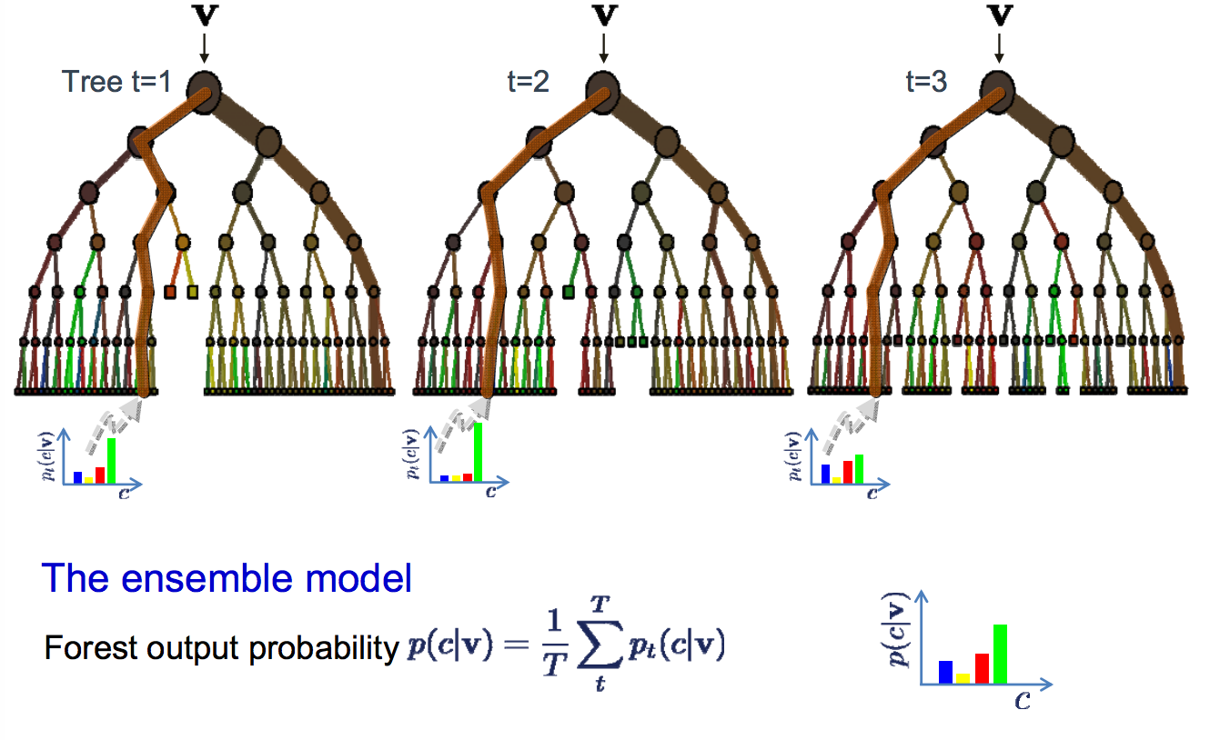
II. 의사결정나무 기반 모델
랜덤 포레스트 모델의 학습
랜덤 포레스트 (Random forest) 는 여러 개의 의사결정나무를 앙상블한 모델이다. 랜덤 포레스트는 Kaggle 진영의 데이터 과학자들 등 여러 분야에서 널리 쓰이고 있는 모델이다.
랜덤 포레스트 모델은 학습 과정에서 두 번의 랜덤화 과정이 적용된다.
(앞서 설명한) 배깅: 배깅에서는 무작위 복원 추출을 통해 부트스트랩 데이터셋을 생성하고, 각각의 데이터셋에 머신러닝 모델을 학습하는 것이다. 랜덤 포레스트에서는 각 부트스트랩 데이터셋에 CART 모델을 생성한다.
입력 변수 집합의 무작위 복원 추출: 이를 적용한 배경은 다음과 같다. 앞서 배깅을 통해 생성된 여러 CART 모델들은 같은 입력 변수들을 사용했기 때문에 모델 간 독립성이 크게 유지되기 어렵다. 쉽게 말하여, 여러 CART 모델들이 다 비슷비슷한 입력 변수들을 선택하고 분기가 일어났다면 앙상블의 효과가 생각보다 잘 일어나지 않을 것이다. 이에 각 CART 모델을 학습할 때 다른 입력 변수 집합을 사용하게 되면 데이터 분할 과정이 훨씬 다양해질 것이며, 이를 혼합한 모델은 더욱 복잡한 관계를 잘 학습할 것이라고 기대할 수 있다.
Notes:
※ 프로그램(코드 및 해설)은 슬라이드 노트에 표현한다.
1,.1 벡터(Vector)
벡터를 구성하는 모든 성분은 같은 타입이어야 한다. 실수(double), 정수(integer), 문자열(string), 논리값(logical) 등으로 구성할 수 있다.
벡터의 각 성분은 위치에 따라 인덱싱한다.R에서 인덱싱은 []를 이용한다. 여러 성분을 동시에 인덱싱해서 벡터의 일부를 추출해 부분 벡터를 만드는 것도 가능하다.
벡터의 성분은 숫자로 된 인덱스 대신 이름을 가질 수 있다.
x <- c(1, 2.5, 3.2) # double
y <- c(1L, 2L, 3L) # integer
z <- c("KTX", "Saemaul", "Mugunghwa") # string
v <- c(TRUE, FALSE, FALSE, TRUE) # logical
x[3] # x의 세 번째 성분
x[c(1,3)] # x의 첫 번째, 세 번째 성분을 추출한 부분 벡터
fruit <- c(5, 3, 2)
names(fruit) <- c("apple", "orange", "peach")
fruit
fruit[c("apple", "peach")]
fruit <- setNames(c(5, 3, 2), c("apple", "orange", "peach"))

Slide 20
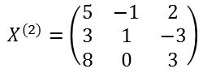
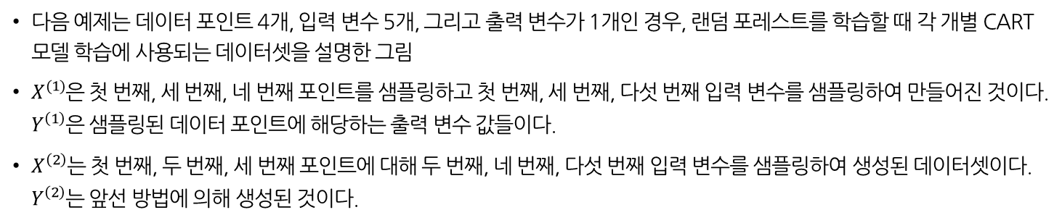
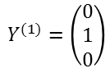
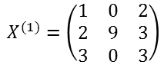
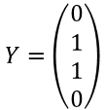
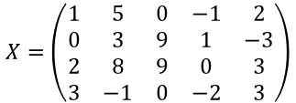
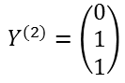
II. 의사결정나무 기반 모델
다음 예제는 데이터 포인트 4개, 입력 변수 5개, 그리고 출력 변수가 1개인 경우, 랜덤 포레스트를 학습할 때 각 개별 CART 모델 학습에 사용되는 데이터셋을 설명한 그림
$X^{(1)}$은 첫 번째, 세 번째, 네 번째 포인트를 샘플링하고 첫 번째, 세 번째, 다섯 번째 입력 변수를 샘플링하여 만들어진 것이다. $Y^{\left(1\right)}$은 샘플링된 데이터 포인트에 해당하는 출력 변수 값들이다.
$X^{\left(2\right)}$는 첫 번째, 두 번째, 세 번째 포인트에 대해 두 번째, 네 번째, 다섯 번째 입력 변수를 샘플링하여 생성된 데이터셋이다. $Y^{\left(2\right)}$는 앞선 방법에 의해 생성된 것이다.
$$X=\left(\begin{matrix}1 & 5 & 0 & −1 & 2 \\ 0 & 3 & 9 & 1 & −3 \\ 2 & 8 & 9 & 0 & 3 \\ 3 & −1 & 0 & −2 & 3\end{matrix}\right)$$
$$Y=\left(\begin{matrix}0 \\ 1 \\ 1 \\ 0\end{matrix}\right)$$
이처럼 다양한 데이터셋을 생성한 후에 각 데이터셋에 CART 모델을 학습하는 것이 랜덤포레스트 모델의 학습 과정이다.
…
$$X^{(1)}=\left(\begin{matrix}1 & 0 & 2 \\ 2 & 9 & 3 \\ 3 & 0 & 3\end{matrix}\right)$$
$$Y^{(1)}=\left(\begin{matrix}0 \\ 1 \\ 0\end{matrix}\right)$$
$$X^{(2)}=\left(\begin{matrix}5 & −1 & 2 \\ 3 & 1 & −3 \\ 8 & 0 & 3\end{matrix}\right)$$
$$Y^{(2)}=\left(\begin{matrix}0 \\ 1 \\ 1\end{matrix}\right)$$
…
Notes:
※ 프로그램(코드 및 해설)은 슬라이드 노트에 표현한다.
1,.1 벡터(Vector)
벡터를 구성하는 모든 성분은 같은 타입이어야 한다. 실수(double), 정수(integer), 문자열(string), 논리값(logical) 등으로 구성할 수 있다.
벡터의 각 성분은 위치에 따라 인덱싱한다.R에서 인덱싱은 []를 이용한다. 여러 성분을 동시에 인덱싱해서 벡터의 일부를 추출해 부분 벡터를 만드는 것도 가능하다.
벡터의 성분은 숫자로 된 인덱스 대신 이름을 가질 수 있다.
x <- c(1, 2.5, 3.2) # double
y <- c(1L, 2L, 3L) # integer
z <- c("KTX", "Saemaul", "Mugunghwa") # string
v <- c(TRUE, FALSE, FALSE, TRUE) # logical
x[3] # x의 세 번째 성분
x[c(1,3)] # x의 첫 번째, 세 번째 성분을 추출한 부분 벡터
fruit <- c(5, 3, 2)
names(fruit) <- c("apple", "orange", "peach")
fruit
fruit[c("apple", "peach")]
fruit <- setNames(c(5, 3, 2), c("apple", "orange", "peach"))

Slide 21
II. 의사결정나무 기반 모델
랜덤 포레스트에서 각 CART 모델을 어느 정도로 학습할 것인가는 사용자 정의다. 대부분 랜덤 포레스트 관련 패키지에서는 나무의 깊이나 잎 노드의 수에 제약을 주는 것이 가능하므로 사용자가 컨트롤할 수 있는 부분이다. 우선 전체 자란 나무 (full-grown tree) 로 학습을 해보는 것이 좋다. 전체 자란 나무는 해당 데이터셋에 대해 과적합된 모델이지만, 이 모델을 혼합함으로써 랜덤 포레스트 모델은 이러한 약점을 보완할 수 있게 된다 (이에 대한 이론적 배경은 편향-분산 트레이드 오프 (bias-variance tradeoff) 를 통해 설명 가능하며, 본 교재에서는 다루지 않음).
랜덤 포레스트의 최종 결과는 각 의사결정나무 모델에서의 결과를 종합하여 도출한다. 분류 목적의 경우, 다수결 투표 (majority voting) 과정을 통해 최종 클래스를 예측한다. 회귀 목적으로 랜덤 포레스트를 사용한 경우, 모든 의사결정나무 모델의 예측 값의 평균으로 최종 타겟 값을 예측한다.
Notes:
※ 프로그램(코드 및 해설)은 슬라이드 노트에 표현한다.
1,.1 벡터(Vector)
벡터를 구성하는 모든 성분은 같은 타입이어야 한다. 실수(double), 정수(integer), 문자열(string), 논리값(logical) 등으로 구성할 수 있다.
벡터의 각 성분은 위치에 따라 인덱싱한다.R에서 인덱싱은 []를 이용한다. 여러 성분을 동시에 인덱싱해서 벡터의 일부를 추출해 부분 벡터를 만드는 것도 가능하다.
벡터의 성분은 숫자로 된 인덱스 대신 이름을 가질 수 있다.
x <- c(1, 2.5, 3.2) # double
y <- c(1L, 2L, 3L) # integer
z <- c("KTX", "Saemaul", "Mugunghwa") # string
v <- c(TRUE, FALSE, FALSE, TRUE) # logical
x[3] # x의 세 번째 성분
x[c(1,3)] # x의 첫 번째, 세 번째 성분을 추출한 부분 벡터
fruit <- c(5, 3, 2)
names(fruit) <- c("apple", "orange", "peach")
fruit
fruit[c("apple", "peach")]
fruit <- setNames(c(5, 3, 2), c("apple", "orange", "peach"))

Slide 22
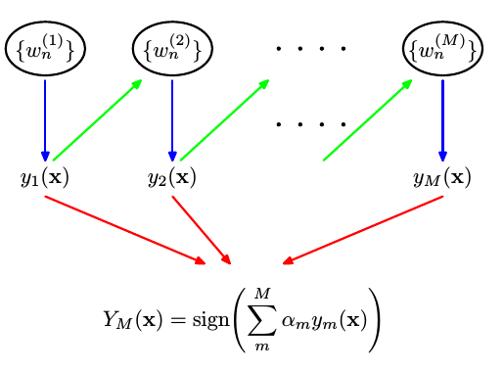
II. 의사결정나무 기반 모델
3
XGBoost 모델의 이해
부스팅 (Boosting)
앞서 랜덤 포레스트에서 설명한 배깅은 여러 개의 모델을 평행하게 학습하고 이들의 결과를 평균화 하는 방법이다. 배깅은 모델의 편차를 줄이기 위해 개별 모델들을 강한 학습자 (strong learner) 를 사용하며, 이로 인해 증가하는 모델의 분산을 평균화 과정으로 극복하려고 한다. 랜덤 포레스트에서 full-grown tree를 많이 사용하는 원리가 이 부분에 있다.
배깅과는 다른 방법으로 머신러닝 모델을 앙상블 하는 것 중 하나가 바로 부스팅이다.
부스팅은 모델을 평행하게 학습하는 것이 아니라 순차적으로 학습을 한다. 원리는 다음과 같다. 먼저 현재 주어진 데이터를 대충(혹은 약하게) 학습하여 모델을 하나 생성한다. 이러한 모델을 약한 학습자 (weak learning) 라고 부른다. 이 모델에 의해 발생하는 오차에 좀 더 가중치를 주고 그 다음 약한 학습자 모델을 또 생성한다. 이 다음에 생성된 모델은 앞서 구축한 모델에 의한 오차를 줄이는 방향으로 데이터를 학습할 것이다. 이 과정을 반복하면 결국 데이터 내 전체적인 오차가 감소한다는 것이 부스팅의 핵심이다. 부스팅은 각 모델이 약한 학습자이므로 모델의 편향은 심하지만 분산이 낮다. 그리고 모델의 편향은 순차적인 학습을 통해 극복한다. 다음 그림은 부스팅 프레임워크를 도식화한 것이다.
Notes:
※ 프로그램(코드 및 해설)은 슬라이드 노트에 표현한다.
1,.1 벡터(Vector)
벡터를 구성하는 모든 성분은 같은 타입이어야 한다. 실수(double), 정수(integer), 문자열(string), 논리값(logical) 등으로 구성할 수 있다.
벡터의 각 성분은 위치에 따라 인덱싱한다.R에서 인덱싱은 []를 이용한다. 여러 성분을 동시에 인덱싱해서 벡터의 일부를 추출해 부분 벡터를 만드는 것도 가능하다.
벡터의 성분은 숫자로 된 인덱스 대신 이름을 가질 수 있다.
x <- c(1, 2.5, 3.2) # double
y <- c(1L, 2L, 3L) # integer
z <- c("KTX", "Saemaul", "Mugunghwa") # string
v <- c(TRUE, FALSE, FALSE, TRUE) # logical
x[3] # x의 세 번째 성분
x[c(1,3)] # x의 첫 번째, 세 번째 성분을 추출한 부분 벡터
fruit <- c(5, 3, 2)
names(fruit) <- c("apple", "orange", "peach")
fruit
fruit[c("apple", "peach")]
fruit <- setNames(c(5, 3, 2), c("apple", "orange", "peach"))

Slide 23
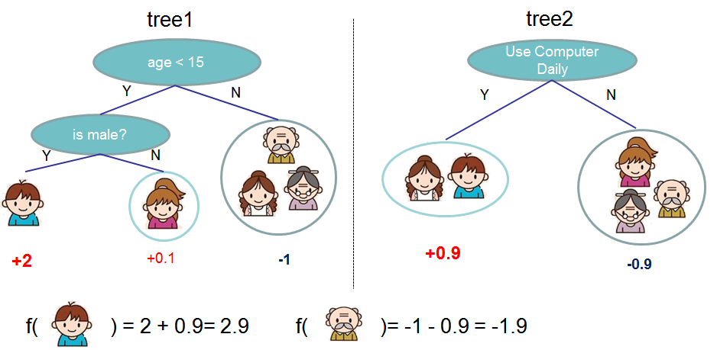
II. 의사결정나무 기반 모델
XGBoost 모델
부스팅 계열에서도 의사결정나무가 많이 사용되었다. 의사결정나무는 손쉽게 모델의 학습 정도를 조절할 수 있으므로 weak learner 모델을 생성하기에 적합하다. 부스팅 트리는 많은 연구자에게 인정받은 모델이었고, 실제 구현해본 데이터 과학자들도 성능이 좋다고 많이들 이야기해왔다. 다만 부스팅 트리는 컨트롤해야 할 파라미터가 상당히 많고, 학습에 속도가 오래 걸린다는 단점이 있었다.
이를 극복하고자 2015년에 제안된 모델이 바로 XGBoost (eXtreme Gradient Boosting) 이다. XGBoost은 기존에 제안된 경사 부스팅 트리 모델을 단일 머신에서도 돌아갈 수 있게끔 알고리즘이 짜여져 있다. 또한 순차적 모델링인 부스팅 트리를 분산처리 할 수 있도록 되어 있다는 장점이 있다. XGBoost는 단일 의사결정나무 모델의 학습 속도를 개선하는 근사 알고리즘이 다수 들어가 있으며, 컴퓨팅 아키텍쳐와의 조합을 고려하였다. XGBoost는 단숨에 많은 데이터과학자들의 이목을 사로잡았고, 현재 Kaggle에서 가장 널리 쓰이는 모델이 되었다.
오른쪽 그림은 XGBoost의 저자가 직접 모델을 설명하면서 사용한 그림이다. 부스팅 트리 모델에서는 하나의 포인트에 대한 타겟 값을 더하여 최종 결과를 내는 것을 볼 수 있는데, 이는 모든 나무의 타겟 값의 평균으로 결과를 도출하는 랜덤 포레스트와는 다른 접근이다.
Notes:
※ 프로그램(코드 및 해설)은 슬라이드 노트에 표현한다.
1,.1 벡터(Vector)
벡터를 구성하는 모든 성분은 같은 타입이어야 한다. 실수(double), 정수(integer), 문자열(string), 논리값(logical) 등으로 구성할 수 있다.
벡터의 각 성분은 위치에 따라 인덱싱한다.R에서 인덱싱은 []를 이용한다. 여러 성분을 동시에 인덱싱해서 벡터의 일부를 추출해 부분 벡터를 만드는 것도 가능하다.
벡터의 성분은 숫자로 된 인덱스 대신 이름을 가질 수 있다.
x <- c(1, 2.5, 3.2) # double
y <- c(1L, 2L, 3L) # integer
z <- c("KTX", "Saemaul", "Mugunghwa") # string
v <- c(TRUE, FALSE, FALSE, TRUE) # logical
x[3] # x의 세 번째 성분
x[c(1,3)] # x의 첫 번째, 세 번째 성분을 추출한 부분 벡터
fruit <- c(5, 3, 2)
names(fruit) <- c("apple", "orange", "peach")
fruit
fruit[c("apple", "peach")]
fruit <- setNames(c(5, 3, 2), c("apple", "orange", "peach"))

Slide 24
II. 의사결정나무 기반 모델
XGBoost와 랜덤 포레스트 모델은 둘 다 변수의 중요도를 산출할 수 있다는 큰 장점이 있다. 좋은 성능을 보이는 것으로 알려진 지지기반벡터 (Support vector machine: SVM) 모델, 딥러닝 모델은 블랙박스로, 추론 결과를 해석하는 것이 불가능 하다. 의사결정나무 기반의 모델인 XGBoost, 랜덤 포레스트 모델은 변수의 중요도를 통해 어느 정도 모델 해석이 가능하다. 두 모델의 근본적인 차이는 학습과정이 다르다는 것이다. 또한, 저자의 경험으로 랜덤 포레스트는 큰 파라미터 튜닝 없이 성능이 잘 나온다는 장점이 있고, XGBoost는 튜닝할 파라미터가 많지만 최적의 파라미터 셋을 도출하면 성능이 상당히 잘 나온다는 특징이 있다.
XGBoost의 공식 문서에 따르면 XGBoost의 파라미터는 크게 일반 파라미터 (general parameters), 부스터 파라미터 (booster parameters), 학습 과정 파라미터 (learning task parameter)로 나뉜다. XGBoost의 파라미터 상세 내용은 뒤의 실습과정에서 좀 더 상세히 다루도록 하자.
Notes:
※ 프로그램(코드 및 해설)은 슬라이드 노트에 표현한다.
1,.1 벡터(Vector)
벡터를 구성하는 모든 성분은 같은 타입이어야 한다. 실수(double), 정수(integer), 문자열(string), 논리값(logical) 등으로 구성할 수 있다.
벡터의 각 성분은 위치에 따라 인덱싱한다.R에서 인덱싱은 []를 이용한다. 여러 성분을 동시에 인덱싱해서 벡터의 일부를 추출해 부분 벡터를 만드는 것도 가능하다.
벡터의 성분은 숫자로 된 인덱스 대신 이름을 가질 수 있다.
x <- c(1, 2.5, 3.2) # double
y <- c(1L, 2L, 3L) # integer
z <- c("KTX", "Saemaul", "Mugunghwa") # string
v <- c(TRUE, FALSE, FALSE, TRUE) # logical
x[3] # x의 세 번째 성분
x[c(1,3)] # x의 첫 번째, 세 번째 성분을 추출한 부분 벡터
fruit <- c(5, 3, 2)
names(fruit) <- c("apple", "orange", "peach")
fruit
fruit[c("apple", "peach")]
fruit <- setNames(c(5, 3, 2), c("apple", "orange", "peach"))

Slide 25
II. 의사결정나무 기반 모델
결론: CART, 랜덤 포레스트, XGBoost 모델의 특징과 비교
지금까지 CART, 랜덤 포레스트, 그리고 XGBoost 모델에 대하여 설명하였다. 기본적으로 랜덤 포레스트, XGBoost는 CART 모델을 기반으로 하기 때문에 특징이 매우 유사하다.
공통점 1 “변수 선택 과정이 모델에 포함이 되어 있으므로, 다른 머신러닝 모델에 비해 변수 처리에 들이는 공을 줄일 수 있다.” : 이 것이 가능한 것은 CART 모델이 재귀적 분기 과정에서 변수를 매번 선택하고 분기점을 평가하는 부분이 있기 때문이다. 다른 모델은 변수 부분 집합의 변화와 모델 학습을 동시에 신경을 써야 하지만, 이 세 가지 모델들은 두 과정이 모델 학습 하나로 이루어진다. (그러나 이 것이 변수 처리가 전혀 필요 없다는 뜻은 아니다. 데이터의 도메인을 충분히 반영한 변수 필터링 등은 모델 학습과 무관하게 큰 중요도를 차지한다. 가령, 특정 노이즈 변수에 의해 운이 좋게 분기가 많이 발생한다면 그 모델은 분석에 이용하기 어려울 것이다.)
공통점 2: “모델 해석이 가능하다.”: 기타 인공신경망과 같은 블랙박스 모델과는 달리, 모델을 해석할 수 있다는 장점이 있다. CART는 If-then 규칙으로 분류/회귀 규칙을 생성할 수 있으며, 랜덤 포레스트, XGBoost 모델은 변수의 중요도를 측정할 수 있다.
차이점 1 “CART는 모델 예측 성능이 다른 두 모델에 비해 많이 떨어진다.”: 이는 앞부분에서 한계점을 자세히 기술하였다. 그리고 당연히 여러 CART 모델을 앙상블한 랜덤 포레스트와 XGBoost가 단일 CART 모델보다 성능이 좋을 것이라 기대된다.
차이점 2 “XGBoost는 파라미터 탐색에 더 공을 들여야 하는 모델이다.”: 랜덤 포레스트의 장점은 모델 파라미터 튜닝이 어느 정도 수준이 되면 성능이 올라간다는 장점이 있으나 XGBoost는 고려해야 할 파라미터들이 더 많다.
Notes:
※ 프로그램(코드 및 해설)은 슬라이드 노트에 표현한다.
1,.1 벡터(Vector)
벡터를 구성하는 모든 성분은 같은 타입이어야 한다. 실수(double), 정수(integer), 문자열(string), 논리값(logical) 등으로 구성할 수 있다.
벡터의 각 성분은 위치에 따라 인덱싱한다.R에서 인덱싱은 []를 이용한다. 여러 성분을 동시에 인덱싱해서 벡터의 일부를 추출해 부분 벡터를 만드는 것도 가능하다.
벡터의 성분은 숫자로 된 인덱스 대신 이름을 가질 수 있다.
x <- c(1, 2.5, 3.2) # double
y <- c(1L, 2L, 3L) # integer
z <- c("KTX", "Saemaul", "Mugunghwa") # string
v <- c(TRUE, FALSE, FALSE, TRUE) # logical
x[3] # x의 세 번째 성분
x[c(1,3)] # x의 첫 번째, 세 번째 성분을 추출한 부분 벡터
fruit <- c(5, 3, 2)
names(fruit) <- c("apple", "orange", "peach")
fruit
fruit[c("apple", "peach")]
fruit <- setNames(c(5, 3, 2), c("apple", "orange", "peach"))

Slide 26
Ⅲ. 분류 모델 학습
R 기반 분석 환경 구성
의사결정나무 기반 모델 생성
향후 고려할 수 있는 추가 모델링 방안

Slide 27
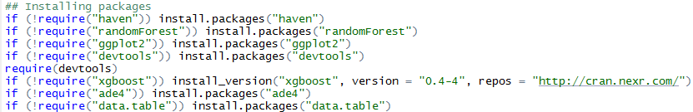
III. 분류 모델 학습
1
R 기반 분석 환경 구성
주요 패키지 설치
본 모델링 수행을 위해 설치하는 패키지들은 다음과 같다.
haven: sas7bdat 파일을 R의 자료구조로 읽어들이는 기능 제공
randomForest: 랜덤 포레스트 모델링을 위한 패키지
xgboost: XGboost 모델링을 위한 패키지
ggplot2: R의 자료구조를 시각화하기 위한 패키지
devtools: R 개발 툴 모음을 모아놓은 패키지. 이번 모델링에서는 구 버전 패키지 설치를 위해 사용하였음.
ade4: 다변량 분석을 위한 패키지. 이번 모델링에서는 카테고리 변수 (R에서는 factor variable) 을 one-hot encoding 하기 위해 사용하였음.
data.table: 데이터 테이블 패키지
Notes:
※ 프로그램(코드 및 해설)은 슬라이드 노트에 표현한다.
1,.1 벡터(Vector)
벡터를 구성하는 모든 성분은 같은 타입이어야 한다. 실수(double), 정수(integer), 문자열(string), 논리값(logical) 등으로 구성할 수 있다.
벡터의 각 성분은 위치에 따라 인덱싱한다.R에서 인덱싱은 []를 이용한다. 여러 성분을 동시에 인덱싱해서 벡터의 일부를 추출해 부분 벡터를 만드는 것도 가능하다.
벡터의 성분은 숫자로 된 인덱스 대신 이름을 가질 수 있다.
x <- c(1, 2.5, 3.2) # double
y <- c(1L, 2L, 3L) # integer
z <- c("KTX", "Saemaul", "Mugunghwa") # string
v <- c(TRUE, FALSE, FALSE, TRUE) # logical
x[3] # x의 세 번째 성분
x[c(1,3)] # x의 첫 번째, 세 번째 성분을 추출한 부분 벡터
fruit <- c(5, 3, 2)
names(fruit) <- c("apple", "orange", "peach")
fruit
fruit[c("apple", "peach")]
fruit <- setNames(c(5, 3, 2), c("apple", "orange", "peach"))

Slide 28

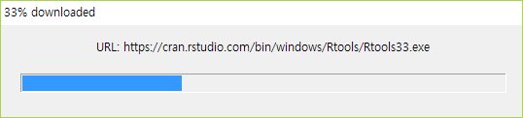
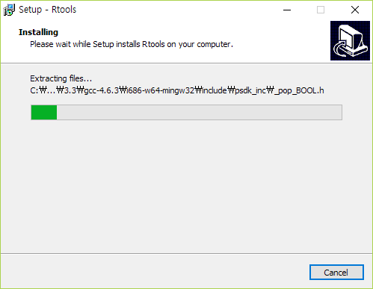
III. 분류 모델 학습
구 버전의 패키지를 받을 때에는 소스코드를 컴파일해야 하는데, R에서는 다행히 버전에 맞추어 소스 빌드 툴인 Rtools를 제공해준다. 앞선 그림과 같이 xgboost 패키지 설치 시 다음 화면이 나타날 것이다. 여기에서 Yes 를 선택하면 소스 빌드 툴이 다운로드 된다. 본 교재에서는 3.2버젼의 R을 사용하므로 호환성이 맞는 Rtools33.exe가 자동으로 다운로드가 되었다.
다운로드가 완료되면 자동으로 Rtools가 설치된다. 윈도우에서는 C 드라이브에 자동으로 폴더를 생성하여 설치가 된다. 설치가 모두 다 된 이후에 다시 xgboost를 설치하는 구문을 실행하면, 문제 없이 xgboost가 설치될 것이다.
참고로 현재 CRAN에서 제공하는 xgboost는 3.3 이상의 버전에서는 install.packages 명령어를 통해 쉽게 설치할 수 있다.
1
2
3
Notes:
※ 프로그램(코드 및 해설)은 슬라이드 노트에 표현한다.
1,.1 벡터(Vector)
벡터를 구성하는 모든 성분은 같은 타입이어야 한다. 실수(double), 정수(integer), 문자열(string), 논리값(logical) 등으로 구성할 수 있다.
벡터의 각 성분은 위치에 따라 인덱싱한다.R에서 인덱싱은 []를 이용한다. 여러 성분을 동시에 인덱싱해서 벡터의 일부를 추출해 부분 벡터를 만드는 것도 가능하다.
벡터의 성분은 숫자로 된 인덱스 대신 이름을 가질 수 있다.
x <- c(1, 2.5, 3.2) # double
y <- c(1L, 2L, 3L) # integer
z <- c("KTX", "Saemaul", "Mugunghwa") # string
v <- c(TRUE, FALSE, FALSE, TRUE) # logical
x[3] # x의 세 번째 성분
x[c(1,3)] # x의 첫 번째, 세 번째 성분을 추출한 부분 벡터
fruit <- c(5, 3, 2)
names(fruit) <- c("apple", "orange", "peach")
fruit
fruit[c("apple", "peach")]
fruit <- setNames(c(5, 3, 2), c("apple", "orange", "peach"))

Slide 29
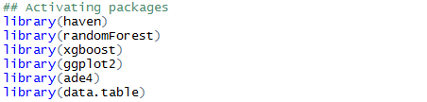
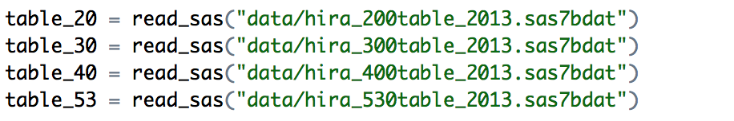
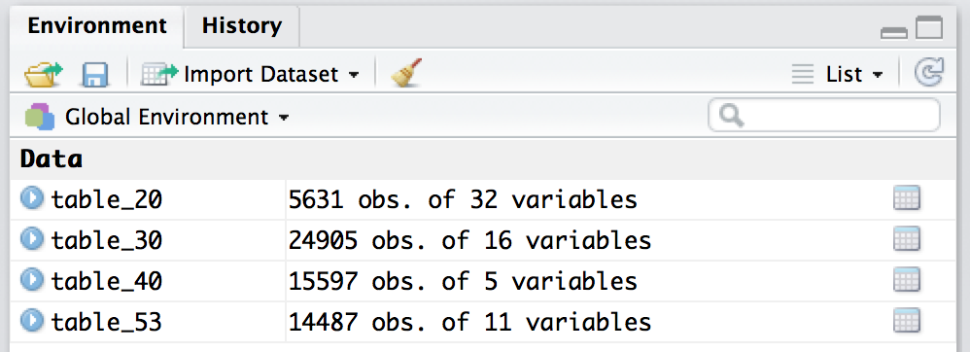
III. 분류 모델 학습
패키지 설치 후 해당 패키지를 메모리에 로드하자.
데이터 읽기 및 정제
심평원 표준자료는 자료구조가 sas7bdat로 되어 있다. 이는 통계 프로그램인 SAS에서 사용하는 자료구조이다. R에서는 해당 파일을 읽을 수 있는 패키지가 여럿 존재하는데, 그 중에서도 “haven”은 현 시점까지 꾸준히 업데이트가 되고 있는 패키지이다.
“haven” 패키지를 라이브러리화 한 후, read_sas 함수를 통해 데이터를 읽어들이자. 해당 함수는 SAS 자료구조의 데이터를 R에서 사용하는 DataFrame 구조로 읽어들인다.
Notes:
※ 프로그램(코드 및 해설)은 슬라이드 노트에 표현한다.
1,.1 벡터(Vector)
벡터를 구성하는 모든 성분은 같은 타입이어야 한다. 실수(double), 정수(integer), 문자열(string), 논리값(logical) 등으로 구성할 수 있다.
벡터의 각 성분은 위치에 따라 인덱싱한다.R에서 인덱싱은 []를 이용한다. 여러 성분을 동시에 인덱싱해서 벡터의 일부를 추출해 부분 벡터를 만드는 것도 가능하다.
벡터의 성분은 숫자로 된 인덱스 대신 이름을 가질 수 있다.
x <- c(1, 2.5, 3.2) # double
y <- c(1L, 2L, 3L) # integer
z <- c("KTX", "Saemaul", "Mugunghwa") # string
v <- c(TRUE, FALSE, FALSE, TRUE) # logical
x[3] # x의 세 번째 성분
x[c(1,3)] # x의 첫 번째, 세 번째 성분을 추출한 부분 벡터
fruit <- c(5, 3, 2)
names(fruit) <- c("apple", "orange", "peach")
fruit
fruit[c("apple", "peach")]
fruit <- setNames(c(5, 3, 2), c("apple", "orange", "peach"))

Slide 30
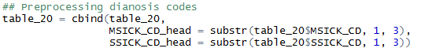
III. 분류 모델 학습
본 데이터 중 먼저 20 테이블 “명세서일반내역” 데이터를 살펴보자. 여기에는 주상병코드 (MSICK_CD)와 부상병코드 (SSICK_CD) 가 저장이 되어 있다. 이 코드들은 현재 이 환자의 진단결과를 ICD-10 규격으로 작성한 것이다. 진단코드는 상하 구조가 정해져 있다. 우리가 사용한 데이터는 2012년부터 2013년까지의 내역 전수 데이터가 아니라, 샘플링이 된 데이터이기 때문에 가장 낮은 레벨의 코드로 여러 개의 데이터포인트를 확보하는 것이 매우 어렵다. 이에 상위 구조로 데이터를 살펴보았다. 데이터 탐색 결과, 이번 교재에서 사용하는 샘플 데이터 내에서는 “본태성(원발성) 고혈압”을 의미하는 I10 에 해당하는 환자가 제일 많았다.
(참고) 진단코드를 검색하기 위해서는 질병분류 정보센터 (Korea Informative Classification of Diseases: KOICD) (http://www.koicd.kr/) 또는 구글링으로 검색할 수 있다.
아래의 구문은 기존 데이터에 진단코드의 상위구조를 데이터에 추가하는 코드이다. cbind는 column을 기준으로 R의 data.frame을 결합하는 함수이다. substr은 문자열의 일부를 추출하는 방법인데, 뒤에 숫자를 이용하여 인덱스의 출발점과 종료점을 지정할 수 있다. 이 구문으로 우리는 table_20이라는 data.frame에 “MSICK_CD_head”와 “SSICK_CD_head”라는 열을 추가할 수 있다.
Notes:
※ 프로그램(코드 및 해설)은 슬라이드 노트에 표현한다.
1,.1 벡터(Vector)
벡터를 구성하는 모든 성분은 같은 타입이어야 한다. 실수(double), 정수(integer), 문자열(string), 논리값(logical) 등으로 구성할 수 있다.
벡터의 각 성분은 위치에 따라 인덱싱한다.R에서 인덱싱은 []를 이용한다. 여러 성분을 동시에 인덱싱해서 벡터의 일부를 추출해 부분 벡터를 만드는 것도 가능하다.
벡터의 성분은 숫자로 된 인덱스 대신 이름을 가질 수 있다.
x <- c(1, 2.5, 3.2) # double
y <- c(1L, 2L, 3L) # integer
z <- c("KTX", "Saemaul", "Mugunghwa") # string
v <- c(TRUE, FALSE, FALSE, TRUE) # logical
x[3] # x의 세 번째 성분
x[c(1,3)] # x의 첫 번째, 세 번째 성분을 추출한 부분 벡터
fruit <- c(5, 3, 2)
names(fruit) <- c("apple", "orange", "peach")
fruit
fruit[c("apple", "peach")]
fruit <- setNames(c(5, 3, 2), c("apple", "orange", "peach"))

Slide 31
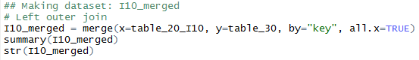
III. 분류 모델 학습
아래의 구문은 주상병코드 또는 부상병코드 중 I10으로 시작하는 환자들의 레코드를 추출하는 것이다.
이제 20table인 명세서일반내역 외에 다른 데이터 테이블을 결합해보자. 30table인 진료내역에는 환자가 실제로 받은 진료 종류와 이에 대한 세부 정보 (투약량, 총 투약량, 단가, 금액 등) 가 기록되어 있다. 20table과 30table은 모두 명세서 연결 코드를 나타내는 “key”라는 변수로 연결할 수 있다. R에서는 merge라는 함수를 이용하여 여러 data.frame들을 결합 (혹은 조인) 하는 것이 가능하다.
다음 구문은 20table에서 주상병코드 혹은 부상병코드가 I10 계열인 환자들의 정보와 30table을 결합하는 것이다. x에는 table_20_I10, y에는 table_30을 넣고 all.x=TRUE라고 하면, left outer join이 발생한다. 즉, x 내 하나의 레코드에 연결되는 y의 레코드가 여러 개인 경우, x의 해당 레코드가 중복되어 행이 생성된다는 것이다.
Notes:
※ 프로그램(코드 및 해설)은 슬라이드 노트에 표현한다.
1,.1 벡터(Vector)
벡터를 구성하는 모든 성분은 같은 타입이어야 한다. 실수(double), 정수(integer), 문자열(string), 논리값(logical) 등으로 구성할 수 있다.
벡터의 각 성분은 위치에 따라 인덱싱한다.R에서 인덱싱은 []를 이용한다. 여러 성분을 동시에 인덱싱해서 벡터의 일부를 추출해 부분 벡터를 만드는 것도 가능하다.
벡터의 성분은 숫자로 된 인덱스 대신 이름을 가질 수 있다.
x <- c(1, 2.5, 3.2) # double
y <- c(1L, 2L, 3L) # integer
z <- c("KTX", "Saemaul", "Mugunghwa") # string
v <- c(TRUE, FALSE, FALSE, TRUE) # logical
x[3] # x의 세 번째 성분
x[c(1,3)] # x의 첫 번째, 세 번째 성분을 추출한 부분 벡터
fruit <- c(5, 3, 2)
names(fruit) <- c("apple", "orange", "peach")
fruit
fruit[c("apple", "peach")]
fruit <- setNames(c(5, 3, 2), c("apple", "orange", "peach"))

Slide 32
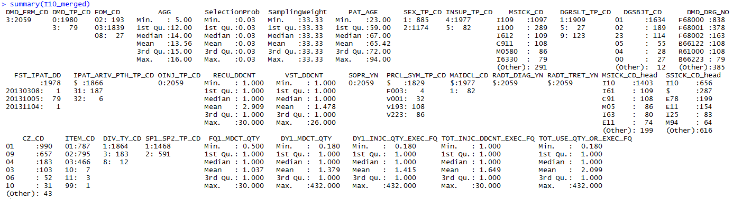
III. 분류 모델 학습
이후 생성된 I10_merged의 요약통계량과 구조는 summary와 str 함수로 출력할 수 있다. 그 결과는 다음과 같다.
Notes:
※ 프로그램(코드 및 해설)은 슬라이드 노트에 표현한다.
1,.1 벡터(Vector)
벡터를 구성하는 모든 성분은 같은 타입이어야 한다. 실수(double), 정수(integer), 문자열(string), 논리값(logical) 등으로 구성할 수 있다.
벡터의 각 성분은 위치에 따라 인덱싱한다.R에서 인덱싱은 []를 이용한다. 여러 성분을 동시에 인덱싱해서 벡터의 일부를 추출해 부분 벡터를 만드는 것도 가능하다.
벡터의 성분은 숫자로 된 인덱스 대신 이름을 가질 수 있다.
x <- c(1, 2.5, 3.2) # double
y <- c(1L, 2L, 3L) # integer
z <- c("KTX", "Saemaul", "Mugunghwa") # string
v <- c(TRUE, FALSE, FALSE, TRUE) # logical
x[3] # x의 세 번째 성분
x[c(1,3)] # x의 첫 번째, 세 번째 성분을 추출한 부분 벡터
fruit <- c(5, 3, 2)
names(fruit) <- c("apple", "orange", "peach")
fruit
fruit[c("apple", "peach")]
fruit <- setNames(c(5, 3, 2), c("apple", "orange", "peach"))

Slide 33
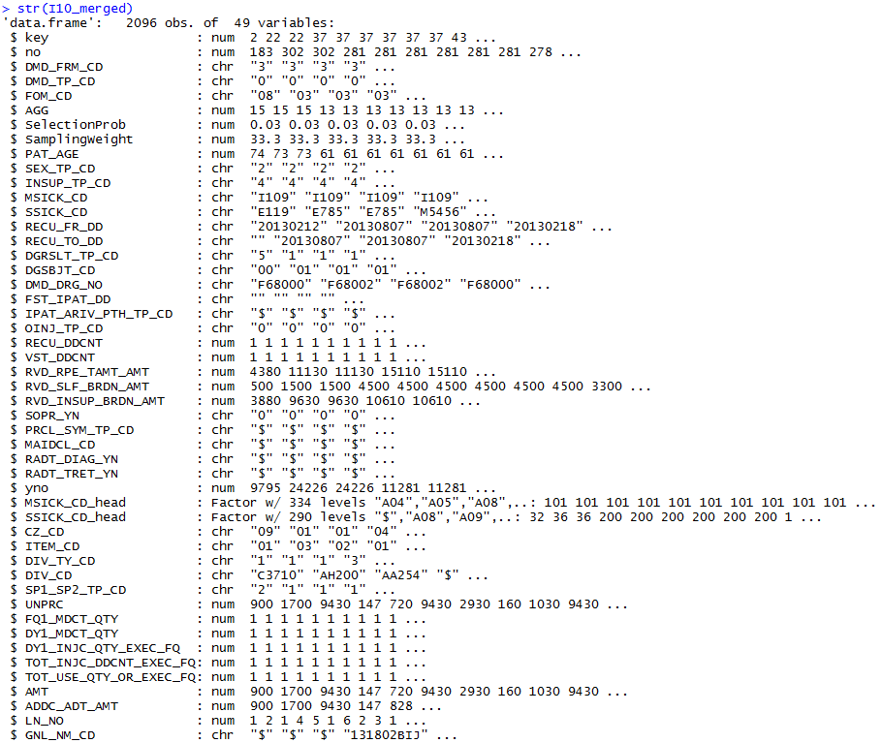
III. 분류 모델 학습
이후 생성된 I10_merged의 요약통계량과 구조는 summary와 str 함수로 출력할 수 있다. 그 결과는 다음과 같다.
Notes:
※ 프로그램(코드 및 해설)은 슬라이드 노트에 표현한다.
1,.1 벡터(Vector)
벡터를 구성하는 모든 성분은 같은 타입이어야 한다. 실수(double), 정수(integer), 문자열(string), 논리값(logical) 등으로 구성할 수 있다.
벡터의 각 성분은 위치에 따라 인덱싱한다.R에서 인덱싱은 []를 이용한다. 여러 성분을 동시에 인덱싱해서 벡터의 일부를 추출해 부분 벡터를 만드는 것도 가능하다.
벡터의 성분은 숫자로 된 인덱스 대신 이름을 가질 수 있다.
x <- c(1, 2.5, 3.2) # double
y <- c(1L, 2L, 3L) # integer
z <- c("KTX", "Saemaul", "Mugunghwa") # string
v <- c(TRUE, FALSE, FALSE, TRUE) # logical
x[3] # x의 세 번째 성분
x[c(1,3)] # x의 첫 번째, 세 번째 성분을 추출한 부분 벡터
fruit <- c(5, 3, 2)
names(fruit) <- c("apple", "orange", "peach")
fruit
fruit[c("apple", "peach")]
fruit <- setNames(c(5, 3, 2), c("apple", "orange", "peach"))

Slide 34
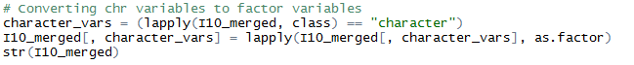
III. 분류 모델 학습
2
의사결정나무 기반 모델 생성
랜덤 포레스트 모델 학습을 위한 데이터 정제
str(I10_merged) 를 통해 우리는 변수의 데이터형이 어떻게 되어 있는지 확인할 수 있는데, 수치형 데이터의 경우 num, 글자형 데이터의 경우 chr로 되어 있는 것을 볼 수 있다. 여기서 중요하게 살펴보아야 할 것은, 데이터형이 적절하게 할당이 되어있는지를 보는 것이다. 가령, 성별을 나타내는 “SEX_TP_CD”라는 열은 1과 2라는 값으로만 이루어져 있는데, 1과 2는 수치를 지칭하기보다는 남자와 여자를 항목을 표현하는 것이다. 다행히 본 데이터에서는 수치형이 아닌 데이터는 모두 chr형으로 저장이 되어 있어, 따로 작업할 부분은 없다.
이후, chr형의 데이터를 factor화해야 한다. R에서 factor란 범주형 (categorical) 변수를 의미한다. 다음 구문을 활용하면 data.frame에서 chr형태의 변수는 모두 factor로 변환한다. 그 결과를 ‘str’ 함수로 다시 확인해보자.
Notes:
※ 프로그램(코드 및 해설)은 슬라이드 노트에 표현한다.
1,.1 벡터(Vector)
벡터를 구성하는 모든 성분은 같은 타입이어야 한다. 실수(double), 정수(integer), 문자열(string), 논리값(logical) 등으로 구성할 수 있다.
벡터의 각 성분은 위치에 따라 인덱싱한다.R에서 인덱싱은 []를 이용한다. 여러 성분을 동시에 인덱싱해서 벡터의 일부를 추출해 부분 벡터를 만드는 것도 가능하다.
벡터의 성분은 숫자로 된 인덱스 대신 이름을 가질 수 있다.
x <- c(1, 2.5, 3.2) # double
y <- c(1L, 2L, 3L) # integer
z <- c("KTX", "Saemaul", "Mugunghwa") # string
v <- c(TRUE, FALSE, FALSE, TRUE) # logical
x[3] # x의 세 번째 성분
x[c(1,3)] # x의 첫 번째, 세 번째 성분을 추출한 부분 벡터
fruit <- c(5, 3, 2)
names(fruit) <- c("apple", "orange", "peach")
fruit
fruit[c("apple", "peach")]
fruit <- setNames(c(5, 3, 2), c("apple", "orange", "peach"))

Slide 35
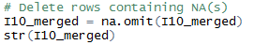
III. 분류 모델 학습
생성된 ‘I10_merged’ 데이터프레임을 보면, 지나치게 factor의 레벨 수가 많은 것을 확인할 수 있다. 그 중에 이상한 부분은 우리가 생성한 변수인 MSICK_CD_head와 SSICK_CD_head이다. 해당 변수에서 우리는 ‘I10’에 해당하는 데이터 포인트들만 추출하였기 때문에, 현재 화면에 나온 334 레벨 수와 290 레벨 수는 지나치게 많은 것임을 알 수 있다. 이는 R의 데이터프레임의 특성인데, 초기에 factor의 레벨 수준은 전처리 이후에도 보존이 되기 때문이다. 이를 떨어뜨리기 위해서는 R에서 제공하는 ‘droplevels’ 라는 함수를 사용해야 한다.
다음 구문은 NA (not available) 이 포함된 데이터 레코드(또는 행)를 data.frame에서 삭제하는 구문이다. ‘na.omit’ 함수를 통해 데이터 행이 얼마나 삭제되는지 확인해보자. 2096 – 2059 = 37개의 행이 삭제될 것이다.
Notes:
※ 프로그램(코드 및 해설)은 슬라이드 노트에 표현한다.
1,.1 벡터(Vector)
벡터를 구성하는 모든 성분은 같은 타입이어야 한다. 실수(double), 정수(integer), 문자열(string), 논리값(logical) 등으로 구성할 수 있다.
벡터의 각 성분은 위치에 따라 인덱싱한다.R에서 인덱싱은 []를 이용한다. 여러 성분을 동시에 인덱싱해서 벡터의 일부를 추출해 부분 벡터를 만드는 것도 가능하다.
벡터의 성분은 숫자로 된 인덱스 대신 이름을 가질 수 있다.
x <- c(1, 2.5, 3.2) # double
y <- c(1L, 2L, 3L) # integer
z <- c("KTX", "Saemaul", "Mugunghwa") # string
v <- c(TRUE, FALSE, FALSE, TRUE) # logical
x[3] # x의 세 번째 성분
x[c(1,3)] # x의 첫 번째, 세 번째 성분을 추출한 부분 벡터
fruit <- c(5, 3, 2)
names(fruit) <- c("apple", "orange", "peach")
fruit
fruit[c("apple", "peach")]
fruit <- setNames(c(5, 3, 2), c("apple", "orange", "peach"))

Slide 36
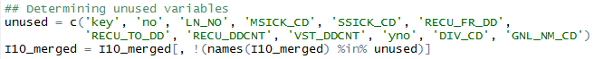
III. 분류 모델 학습
이제 최종적으로 분석에 사용하지 않을 변수를 걸러내도록 하자. 걸러낸 변수들은 다음과 같다.
key (명세서 연결코드): 데이터 결합에는 매우 중요하나 분석적 의미가 있지 않음.
no (수진자 고유번호), LN_NO (진료내역 줄 번호), yno (요양기간 고유번호): 분석적 의미가 없음.
MSICK_CD (주상병코드), SSICK_CD (부상병코드): 주상병코드와 부상병코드의 대분류 수준을 유도변수 (MSICK_CD_head, SSICK_CD_head)로 두었기 때문에, 이 두 변수를 제거함.
RECU_FR_DD (요양개시일자): 본 샘플 데이터가 좁은 일자 범위에서 수집된 것이므로 큰 의미 없음.
RECU_TO_DD (요양만료일자) 위와 같은 이유. 더불어 이는 실제 환자 다음 상태를 예측하는 데에 후행변수이므로 삭제.
RECU_DDCNT (요양일수), VST_DDCNT (내원일수) : 위와 같은 이유로 후행변수
DIV_CD (진료분류코드), GNL_NM_CD (일반명 코드): 다른 변수들로 충분히 진료내역들이 구분되므로 레벨 수가 너무 많은 코드들을 삭제
삭제할 변수를 규명한 이후, 이를 제거하는 과정은 아래 코드와 같다. 만약 unused 에 실제 데이터 변수명과 다른 것이 들어갈 수 있으므로 다음과 같이 처리하였다.
Notes:
※ 프로그램(코드 및 해설)은 슬라이드 노트에 표현한다.
1,.1 벡터(Vector)
벡터를 구성하는 모든 성분은 같은 타입이어야 한다. 실수(double), 정수(integer), 문자열(string), 논리값(logical) 등으로 구성할 수 있다.
벡터의 각 성분은 위치에 따라 인덱싱한다.R에서 인덱싱은 []를 이용한다. 여러 성분을 동시에 인덱싱해서 벡터의 일부를 추출해 부분 벡터를 만드는 것도 가능하다.
벡터의 성분은 숫자로 된 인덱스 대신 이름을 가질 수 있다.
x <- c(1, 2.5, 3.2) # double
y <- c(1L, 2L, 3L) # integer
z <- c("KTX", "Saemaul", "Mugunghwa") # string
v <- c(TRUE, FALSE, FALSE, TRUE) # logical
x[3] # x의 세 번째 성분
x[c(1,3)] # x의 첫 번째, 세 번째 성분을 추출한 부분 벡터
fruit <- c(5, 3, 2)
names(fruit) <- c("apple", "orange", "peach")
fruit
fruit[c("apple", "peach")]
fruit <- setNames(c(5, 3, 2), c("apple", "orange", "peach"))

Slide 37
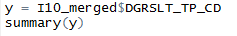
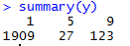
III. 분류 모델 학습
랜덤 포레스트 모델 학습
랜덤 포레스트 모델 학습을 위한 x와 y를 생성해보자. 먼저 y는 I10 진단을 받은 환자의 명세서 최종 상태를 분류하는 모델을 만들었다. 환자의 명세서 최종 상태는 DGRSLT_TP_CD 라는 열에 들어있다. 이 열의 값이 1이면 계속, 2이면 이송, 3이면 회송, 4이면 사망, 5이면 기타, 9이면 퇴원이다. 먼저 y를 I10_merged로부터 추출하고 해당 코드가 몇 개씩 등장하는지 summary 함수를 통해 살펴보자. 아래 결과를 보듯이, 대부분의 레코드는 “계속”이며, 27개의 레코드가 “기타”, 123개의 코드가 “퇴원”이다.
랜덤 포레스트에서 중요하게 볼 파라미터는 ntree, mtry이다.
ntree는 랜덤 포레스트를 구성하는 의사결정나무 모델의 수이다. ntree가 클 수록 모델의 크기가 크고 복잡해진다. mtry는 하나의 의사결정나무 모델이 학습 시 랜덤 추출하는 변수의 수를 의미한다. mtry는 만약 학습 데이터의 변수의 수와 똑같이 가져간다면, 포레스트를 구성하는 의사결정나무 모델들이 같은 변수 집합을 사용하므로 서로 종속적인 모델이 될 가능성이 높아진다. mtry가 너무 작으면 하나의 나무가 가지를 뻗어나가는 방법 자체가 작아지므로 단일 의사결정나무 모델이 underfitting할 가능성이 높아진다. 따라서 mtry는 적정 수를 찾아서 유지하는 것이 좋다. 랜덤포레스트를 제안한 브라이먼 교수는 분류 목적으로 사용할 때에는 전체 변수 수의 제곱근, 회귀 목적으로 사용할 때에는 전체 변수의 수를 3으로 나눈 값으로 mtry를 사용하라고 제안하였다.
Notes:
※ 프로그램(코드 및 해설)은 슬라이드 노트에 표현한다.
1,.1 벡터(Vector)
벡터를 구성하는 모든 성분은 같은 타입이어야 한다. 실수(double), 정수(integer), 문자열(string), 논리값(logical) 등으로 구성할 수 있다.
벡터의 각 성분은 위치에 따라 인덱싱한다.R에서 인덱싱은 []를 이용한다. 여러 성분을 동시에 인덱싱해서 벡터의 일부를 추출해 부분 벡터를 만드는 것도 가능하다.
벡터의 성분은 숫자로 된 인덱스 대신 이름을 가질 수 있다.
x <- c(1, 2.5, 3.2) # double
y <- c(1L, 2L, 3L) # integer
z <- c("KTX", "Saemaul", "Mugunghwa") # string
v <- c(TRUE, FALSE, FALSE, TRUE) # logical
x[3] # x의 세 번째 성분
x[c(1,3)] # x의 첫 번째, 세 번째 성분을 추출한 부분 벡터
fruit <- c(5, 3, 2)
names(fruit) <- c("apple", "orange", "peach")
fruit
fruit[c("apple", "peach")]
fruit <- setNames(c(5, 3, 2), c("apple", "orange", "peach"))

Slide 38
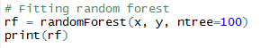
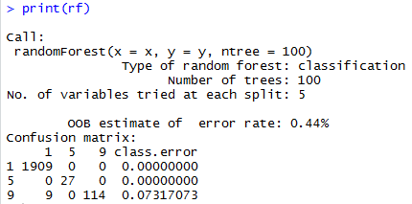
III. 분류 모델 학습
본 실험에서는 mtry는 기본값으로 사용하고, ntree를 100으로 두고 모델 학습을 하였다. R의 randomForest 패키지의 알고리즘은 자동으로 OOB (out-of-bag) 과정으로 모델의 테스트 오차를 계산해주므로, 특별히 학습/테스트 데이터 분할은 하지 않았다. 생성된 랜덤 포레스트 모델을 print하면 OOB 오차의 에러가 거의 0%에 가깝게 작고, 혼동 행렬 (confusion matrix) 를 통해 보아도 성능이 상당히 잘 나온 것을 알 수 있다.
Notes:
※ 프로그램(코드 및 해설)은 슬라이드 노트에 표현한다.
1,.1 벡터(Vector)
벡터를 구성하는 모든 성분은 같은 타입이어야 한다. 실수(double), 정수(integer), 문자열(string), 논리값(logical) 등으로 구성할 수 있다.
벡터의 각 성분은 위치에 따라 인덱싱한다.R에서 인덱싱은 []를 이용한다. 여러 성분을 동시에 인덱싱해서 벡터의 일부를 추출해 부분 벡터를 만드는 것도 가능하다.
벡터의 성분은 숫자로 된 인덱스 대신 이름을 가질 수 있다.
x <- c(1, 2.5, 3.2) # double
y <- c(1L, 2L, 3L) # integer
z <- c("KTX", "Saemaul", "Mugunghwa") # string
v <- c(TRUE, FALSE, FALSE, TRUE) # logical
x[3] # x의 세 번째 성분
x[c(1,3)] # x의 첫 번째, 세 번째 성분을 추출한 부분 벡터
fruit <- c(5, 3, 2)
names(fruit) <- c("apple", "orange", "peach")
fruit
fruit[c("apple", "peach")]
fruit <- setNames(c(5, 3, 2), c("apple", "orange", "peach"))

Slide 39
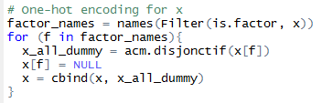
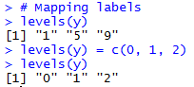
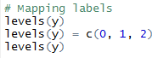
III. 분류 모델 학습
XGBoost 모델 학습을 위한 데이터 정제
R의 xgboost 패키지에는 학습을 위한 데이터 준비에 좀 더 많은 공을 들여야 한다. 우선 xgboost는 factor 변수는 학습할 수 없기 때문에, 모든 변수를 수치형으로 변환해주어야 한다. 또한 분류를 하는 경우, 타겟 변수의 카테고리를 0부터 시작하는 정수로 다시 인코딩을 해주어야 한다.
모든 변수를 수치화하기 위해서는 범주형 factor 변수를 one-hot encoding하는 것이 필요하다. 본 교재에서는 ade4 패키지에서 제공하는 acm.disjonctif 함수를 이용하여 one-hot encoding을 시도하였다. 먼저 x에서 factor 변수의 이름을 모두 추출한 후, for문을 이용하여 x에 one-hot encoding된 변수들을 추가하였다. 참고로 one-hot encoding은 변수 측면에서 보면 이항의 더미 변수들을 추가하는 것과 동일하다.
다음은 y의 값을 0부터 시작하는 정수로 다시 인코딩하는 과정이다. 이 부분은 다음 구문으로 쉽게 변경이 가능하다. 이 과정을 통해 기존 1은 0으로, 5는 1로, 9는 2로 값이 매핑된다.
Notes:
※ 프로그램(코드 및 해설)은 슬라이드 노트에 표현한다.
1,.1 벡터(Vector)
벡터를 구성하는 모든 성분은 같은 타입이어야 한다. 실수(double), 정수(integer), 문자열(string), 논리값(logical) 등으로 구성할 수 있다.
벡터의 각 성분은 위치에 따라 인덱싱한다.R에서 인덱싱은 []를 이용한다. 여러 성분을 동시에 인덱싱해서 벡터의 일부를 추출해 부분 벡터를 만드는 것도 가능하다.
벡터의 성분은 숫자로 된 인덱스 대신 이름을 가질 수 있다.
x <- c(1, 2.5, 3.2) # double
y <- c(1L, 2L, 3L) # integer
z <- c("KTX", "Saemaul", "Mugunghwa") # string
v <- c(TRUE, FALSE, FALSE, TRUE) # logical
x[3] # x의 세 번째 성분
x[c(1,3)] # x의 첫 번째, 세 번째 성분을 추출한 부분 벡터
fruit <- c(5, 3, 2)
names(fruit) <- c("apple", "orange", "peach")
fruit
fruit[c("apple", "peach")]
fruit <- setNames(c(5, 3, 2), c("apple", "orange", "peach"))

Slide 40
III. 분류 모델 학습
XGBoost 모델 학습
XGBoost는 하이퍼파라미터가 매우 많다. 그리고 각각의 하이퍼파라미터의 조합에 따라 성능이 크게 좌지우지되는 것으로 알려져 있다. 자세한 하이퍼파라미터는 XGBoost의 github wiki 페이지에서 상세히 볼 수 있다 (https://github.com/dmlc/xgboost/wiki/Parameters).
XGBoost의 주요 하이퍼파라미터
objective: xgboost의 목적함수를 적는 것이다. 이 안에 들어갈 수 있는 값은 위의 웹 페이지를 참조하자. 본 주제에서는 3개의 클래스를 분류하는 것이 목표이므로 다중 클래스 분류 (multi-class classification) 을 수행해야 한다. 이 때 objective는 “multi:softmax”를 쓸 수 있다.
num_class: 이분류 (binary classification) 에서는 할당하지 않아도 되는 파라미터이지만, 다중 클래스를 분류할 때에는 반드시 넣어줘야 한다. 본 주제에서는 3개의 클래스를 분류하므로 “3”이라는 값을 주었다.
eta: eta는 학습률 (learning rate) 이다. XGBoost는 순차적으로 의사결정나무 모델을 학습할 때 경사 하강법 (gradient descent) 을 이용한다. 학습률은 이 경사 하강법에서 실제 타겟값을 예측할 때, 현재 오차의 어느 정도 수준까지 반영하여 업데이트를 할 것인지를 결정한다. eta는 1보다 작아야 하며, 많은 사람들이 상당히 작은 값을 부여하여 학습한다.
max_depth: 각 나무의 최대 깊이이다. XGBoost는 약한 학습자를 앙상블 하는 모델이므로 나무의 최대 깊이는 작은 값을 주었다가 점점 늘려가며 학습 추이를 보는 것이 좋다.
eval_metric: 주기적으로 학습이 얼마나 잘 되는지를 측정하는 지표를 정하는 곳이다. 여기에서는 auc (area under ROC curve) 로 설정하였으며, 이외에도 상당히 많은 옵션이 제공된다.
Notes:
※ 프로그램(코드 및 해설)은 슬라이드 노트에 표현한다.
1,.1 벡터(Vector)
벡터를 구성하는 모든 성분은 같은 타입이어야 한다. 실수(double), 정수(integer), 문자열(string), 논리값(logical) 등으로 구성할 수 있다.
벡터의 각 성분은 위치에 따라 인덱싱한다.R에서 인덱싱은 []를 이용한다. 여러 성분을 동시에 인덱싱해서 벡터의 일부를 추출해 부분 벡터를 만드는 것도 가능하다.
벡터의 성분은 숫자로 된 인덱스 대신 이름을 가질 수 있다.
x <- c(1, 2.5, 3.2) # double
y <- c(1L, 2L, 3L) # integer
z <- c("KTX", "Saemaul", "Mugunghwa") # string
v <- c(TRUE, FALSE, FALSE, TRUE) # logical
x[3] # x의 세 번째 성분
x[c(1,3)] # x의 첫 번째, 세 번째 성분을 추출한 부분 벡터
fruit <- c(5, 3, 2)
names(fruit) <- c("apple", "orange", "peach")
fruit
fruit[c("apple", "peach")]
fruit <- setNames(c(5, 3, 2), c("apple", "orange", "peach"))

Slide 41
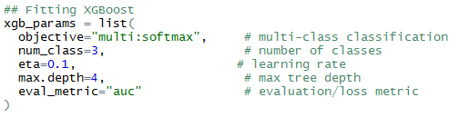
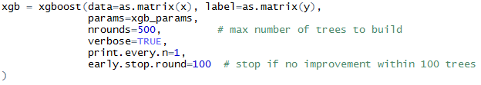
III. 분류 모델 학습
xgboost의 파라미터를 다음과 같이 선언한다.
이제 다음 구문을 통해 xgboost 모델을 학습할 수 있다. 이외에 여러 파라미터를 조정하여 실험을 해 볼 수 있을 것이다.
Notes:
※ 프로그램(코드 및 해설)은 슬라이드 노트에 표현한다.
1,.1 벡터(Vector)
벡터를 구성하는 모든 성분은 같은 타입이어야 한다. 실수(double), 정수(integer), 문자열(string), 논리값(logical) 등으로 구성할 수 있다.
벡터의 각 성분은 위치에 따라 인덱싱한다.R에서 인덱싱은 []를 이용한다. 여러 성분을 동시에 인덱싱해서 벡터의 일부를 추출해 부분 벡터를 만드는 것도 가능하다.
벡터의 성분은 숫자로 된 인덱스 대신 이름을 가질 수 있다.
x <- c(1, 2.5, 3.2) # double
y <- c(1L, 2L, 3L) # integer
z <- c("KTX", "Saemaul", "Mugunghwa") # string
v <- c(TRUE, FALSE, FALSE, TRUE) # logical
x[3] # x의 세 번째 성분
x[c(1,3)] # x의 첫 번째, 세 번째 성분을 추출한 부분 벡터
fruit <- c(5, 3, 2)
names(fruit) <- c("apple", "orange", "peach")
fruit
fruit[c("apple", "peach")]
fruit <- setNames(c(5, 3, 2), c("apple", "orange", "peach"))

Slide 42
III. 분류 모델 학습
결론
지금까지 (주상병코드 및 부상병코드에 I10인) 본태성 고혈압 환자에 대하여 명세서 일반내역 (table 20) 및 진료내역 (table 30) 을 바탕으로 환자의 상태(계속, 이송, 회송, 사망, 기타, 퇴원)를 분류하는 모델을 만들어보았다. 사용한 모델은 랜덤 포레스트, XGBoost였으며 두 모델 다 성능이 높은 수준으로 나왔다. 특히 랜덤 포레스트의 경우 (적은 데이터임에도 불구하고) 테스트 데이터에 대해 상당히 높은 수준의 분류 정확도를 기록하였다. 또한 이 교재에서는 결과를 보여드렸으나 실제로 여러 파라미터 후보들을 두고 모델링을 하면 결과가 많이 달라지는 것을 볼 수 있을 것이다. 추후 샘플이 아닌 더 많은 데이터를 확보한 경우에는 앙상블 모델, 데이터 분할과 교차 검증 등 더욱 다양한 방법론을 시도해볼 수 있을 것이다.
이번 데이터 분석에 대해 다음 두 가지는 숙지해야 할 것이다. 먼저 타겟값의 환자 상태에 대해서 좀 더 살펴볼 필요가 있다. 우리가 타겟으로 삼은 ‘환자 상태‘는 총 5가지의 카테고리가 있는데 그 중 ‘기타’라는 카테고리는 의미가 불명확하다. 두 번째는 현재 이 교재에서 사용된 데이터가 모집단을 대표할 만큼의 샘플링이 된 것은 아니다. 이에 대해서는 앞서 언급하였지만, 현재 실습에서 사용한 데이터는 환자 단위나 상병코드 단위로 샘플링된 것이 아닌, 단순 날짜 순으로 샘플링이 되어 있다. 그렇기 때문에 환자 상태가 정확하게 표현되고 있다고 보기 어려우며, 상병코드에 의한 데이터도 상당히 적은 편이다. 그러므로 이 두 가지 점을 명심해야 한다.
Notes:
※ 프로그램(코드 및 해설)은 슬라이드 노트에 표현한다.
1,.1 벡터(Vector)
벡터를 구성하는 모든 성분은 같은 타입이어야 한다. 실수(double), 정수(integer), 문자열(string), 논리값(logical) 등으로 구성할 수 있다.
벡터의 각 성분은 위치에 따라 인덱싱한다.R에서 인덱싱은 []를 이용한다. 여러 성분을 동시에 인덱싱해서 벡터의 일부를 추출해 부분 벡터를 만드는 것도 가능하다.
벡터의 성분은 숫자로 된 인덱스 대신 이름을 가질 수 있다.
x <- c(1, 2.5, 3.2) # double
y <- c(1L, 2L, 3L) # integer
z <- c("KTX", "Saemaul", "Mugunghwa") # string
v <- c(TRUE, FALSE, FALSE, TRUE) # logical
x[3] # x의 세 번째 성분
x[c(1,3)] # x의 첫 번째, 세 번째 성분을 추출한 부분 벡터
fruit <- c(5, 3, 2)
names(fruit) <- c("apple", "orange", "peach")
fruit
fruit[c("apple", "peach")]
fruit <- setNames(c(5, 3, 2), c("apple", "orange", "peach"))

Slide 43
III. 분류 모델 학습
결론
또 다른 데이터 이슈는 건강보험심사평가원의 데이터는 환자의 최종 상태가 기술되어 있는 장점이 있는 반면, 검사 결과가 없다는 단점이 있다. 의료 도메인에서 검사 결과는 환자의 상태를 파악하는 데 있어 중요한 부분인데 아쉽게도 심평원의 데이터에는 보험 청구 시 기재되는 검사 항목은 있으나 이에 대한 결과는 없다
Notes:
※ 프로그램(코드 및 해설)은 슬라이드 노트에 표현한다.
1,.1 벡터(Vector)
벡터를 구성하는 모든 성분은 같은 타입이어야 한다. 실수(double), 정수(integer), 문자열(string), 논리값(logical) 등으로 구성할 수 있다.
벡터의 각 성분은 위치에 따라 인덱싱한다.R에서 인덱싱은 []를 이용한다. 여러 성분을 동시에 인덱싱해서 벡터의 일부를 추출해 부분 벡터를 만드는 것도 가능하다.
벡터의 성분은 숫자로 된 인덱스 대신 이름을 가질 수 있다.
x <- c(1, 2.5, 3.2) # double
y <- c(1L, 2L, 3L) # integer
z <- c("KTX", "Saemaul", "Mugunghwa") # string
v <- c(TRUE, FALSE, FALSE, TRUE) # logical
x[3] # x의 세 번째 성분
x[c(1,3)] # x의 첫 번째, 세 번째 성분을 추출한 부분 벡터
fruit <- c(5, 3, 2)
names(fruit) <- c("apple", "orange", "peach")
fruit
fruit[c("apple", "peach")]
fruit <- setNames(c(5, 3, 2), c("apple", "orange", "peach"))

Slide 44
III. 분류 모델 학습
3
향후 고려할 수 있는 추가 모델링 방안
추가 데이터 확보
사용한 데이터는 2012년에 심평원에 저장된 데이터 중에서도 5000 여명의 환자에 대한 정보만 사용하였다. 이에 상당히 많은 한계가 있는 데이터였는데, 우선 특정 질환을 잡고 분석을 할 수 있는 여건이 되지 않았다. 이는 추후 심평원 데이터를 분석할 수 있는 환경에서 관심이 있는 질환에 해당하는 환자, 그리고 그들의 명세서 정보를 이용하는 것을 추천한다.
타겟 변수의 생성
심평원의 데이터는 사실 환자 기록을 보고 과다 청구가 이루어진 사례를 적발하기에 매우 용이하다 (실제로 그렇게 사용을 많이 하고 있다고 한다). 다만, 과다 청구가 실제로 일어났는지를 조사하여 후향적으로 변수를 생성해야 한다는 점이 어려운 부분이다.
데이터가 충분히 확보된 상태에서 과다 청구가 발생한 명세서 후보군을 거를 수 있는 로직을 만들어 변수를 만든 후, 이를 학습하는 머신러닝 모델을 만들어보는 연습을 할 수 있을 것이다.
만약 실제 과다 청구 사례, 더 나아가 보험 사기 사례를 심평원에서 실제 조사한 데이터를 연결할 수 있다면 더욱 파급력이 있는 모델 결과를 기대해볼 수 있을 것이다.
Notes:
※ 프로그램(코드 및 해설)은 슬라이드 노트에 표현한다.
1,.1 벡터(Vector)
벡터를 구성하는 모든 성분은 같은 타입이어야 한다. 실수(double), 정수(integer), 문자열(string), 논리값(logical) 등으로 구성할 수 있다.
벡터의 각 성분은 위치에 따라 인덱싱한다.R에서 인덱싱은 []를 이용한다. 여러 성분을 동시에 인덱싱해서 벡터의 일부를 추출해 부분 벡터를 만드는 것도 가능하다.
벡터의 성분은 숫자로 된 인덱스 대신 이름을 가질 수 있다.
x <- c(1, 2.5, 3.2) # double
y <- c(1L, 2L, 3L) # integer
z <- c("KTX", "Saemaul", "Mugunghwa") # string
v <- c(TRUE, FALSE, FALSE, TRUE) # logical
x[3] # x의 세 번째 성분
x[c(1,3)] # x의 첫 번째, 세 번째 성분을 추출한 부분 벡터
fruit <- c(5, 3, 2)
names(fruit) <- c("apple", "orange", "peach")
fruit
fruit[c("apple", "peach")]
fruit <- setNames(c(5, 3, 2), c("apple", "orange", "peach"))

Slide 45
III. 분류 모델 학습
3
향후 고려할 수 있는 추가 모델링 방안
심평원 데이터의 특성을 인지한 분석 시나리오 생성
심평원의 데이터는 환자의 최종 상태 중 ‘사망’을 알 수 있다는 특징이 있다. 실제로 이를 활용하여 환자군 별 사망률 비교를 해볼 수 있는 좋은 데이터이다. 다만, 환자에 대한 처치, 검사 결과가 함께 기록이 되어 있지 않다는 점을 잘 인지하고 분석 시나리오를 생성해야 한다.
더 많은 하이퍼파라미터 튜닝 및 학습 모델 추가
앞서 1, 2, 3의 조건이 달성된다면 더 광범위한 파라미터 튜닝을 시도하고 더 많은 모델을 이용하여 성능 비교를 하면 좋은 연구가 될 것이다.
Notes:
※ 프로그램(코드 및 해설)은 슬라이드 노트에 표현한다.
1,.1 벡터(Vector)
벡터를 구성하는 모든 성분은 같은 타입이어야 한다. 실수(double), 정수(integer), 문자열(string), 논리값(logical) 등으로 구성할 수 있다.
벡터의 각 성분은 위치에 따라 인덱싱한다.R에서 인덱싱은 []를 이용한다. 여러 성분을 동시에 인덱싱해서 벡터의 일부를 추출해 부분 벡터를 만드는 것도 가능하다.
벡터의 성분은 숫자로 된 인덱스 대신 이름을 가질 수 있다.
x <- c(1, 2.5, 3.2) # double
y <- c(1L, 2L, 3L) # integer
z <- c("KTX", "Saemaul", "Mugunghwa") # string
v <- c(TRUE, FALSE, FALSE, TRUE) # logical
x[3] # x의 세 번째 성분
x[c(1,3)] # x의 첫 번째, 세 번째 성분을 추출한 부분 벡터
fruit <- c(5, 3, 2)
names(fruit) <- c("apple", "orange", "peach")
fruit
fruit[c("apple", "peach")]
fruit <- setNames(c(5, 3, 2), c("apple", "orange", "peach"))

Slide 46
감사합니다
THE BEST HR SERVICE PARTNER

